Slide 1
(Rで)塩基配列解析
基本的な利用法 Macintosh版
2022.06.17版
「（Rで）塩基配列解析」というウェブページを通して、RStudioの基本的な利用法を学ぶためのものです。 Google Chrome（推奨）で動作確認しています。ブラウザによって若干挙動が異なります。スライドの枚数が非常に多いですが、１つ１つの手順を丁寧に解説しているだけです。
東京大学・大学院農学生命科学研究科
アグリバイオインフォマティクス教育研究ユニットhttps://www.iu.a.u-tokyo.ac.jp/

Slide 2
Contents
前提条件、RStudioの起動
見栄えの統一、終了
Console画面の見栄え、設定変更
枠の幅、電卓的な利用
プロンプト（>）、Console画面クリア
計算の中断
指定した範囲の配列を取得
  項目と例題、入力ファイルの保存
  作業ディレクトリの変更
  入力ファイルの確認、FASTA形式
  コピペ実行、出力ファイルの確認、Environmentタブ
フィルタリング（任意のキーワードを含む行を抽出）
  全体像の把握、入力ファイルの保存、コピペ実行、出力ファイルの確認
  応用
警告メッセージ、ありがちなミス

Slide 3
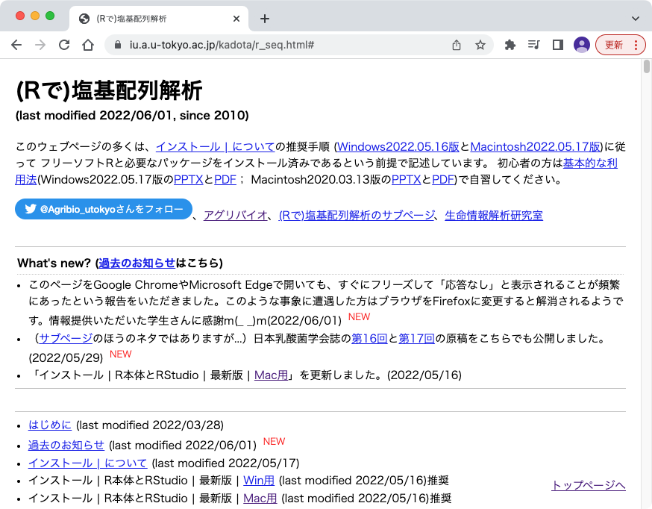
前提条件
①の推奨手順通りにインストールができているつもりでも、実際にはできていなかったという事例が散見されます。ページをスクロールダウンして、、
①

Slide 4
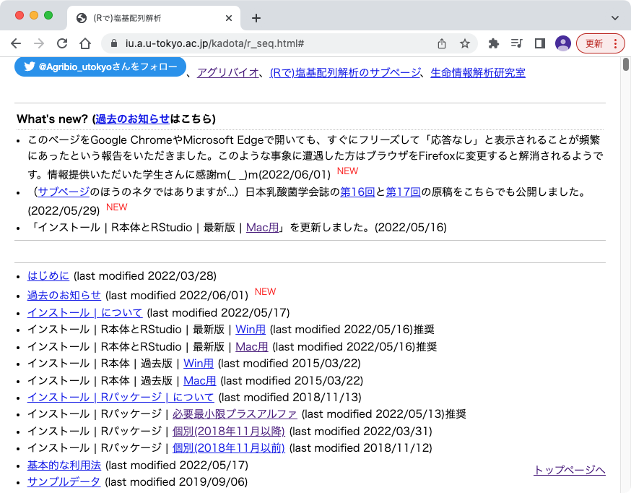
前提条件
①の推奨手順通りにインストールができているつもりでも、実際にはできていなかったという事例が散見されます。ページをスクロールダウンして、実際の作業は②と③ですが、インストールに失敗しているパッケージについては、④を参考に個別対応しましょう。パッケージ名や関数名のスペルミスだったというオチも散見されます。気を付けましょう。
②
③
④

Slide 5
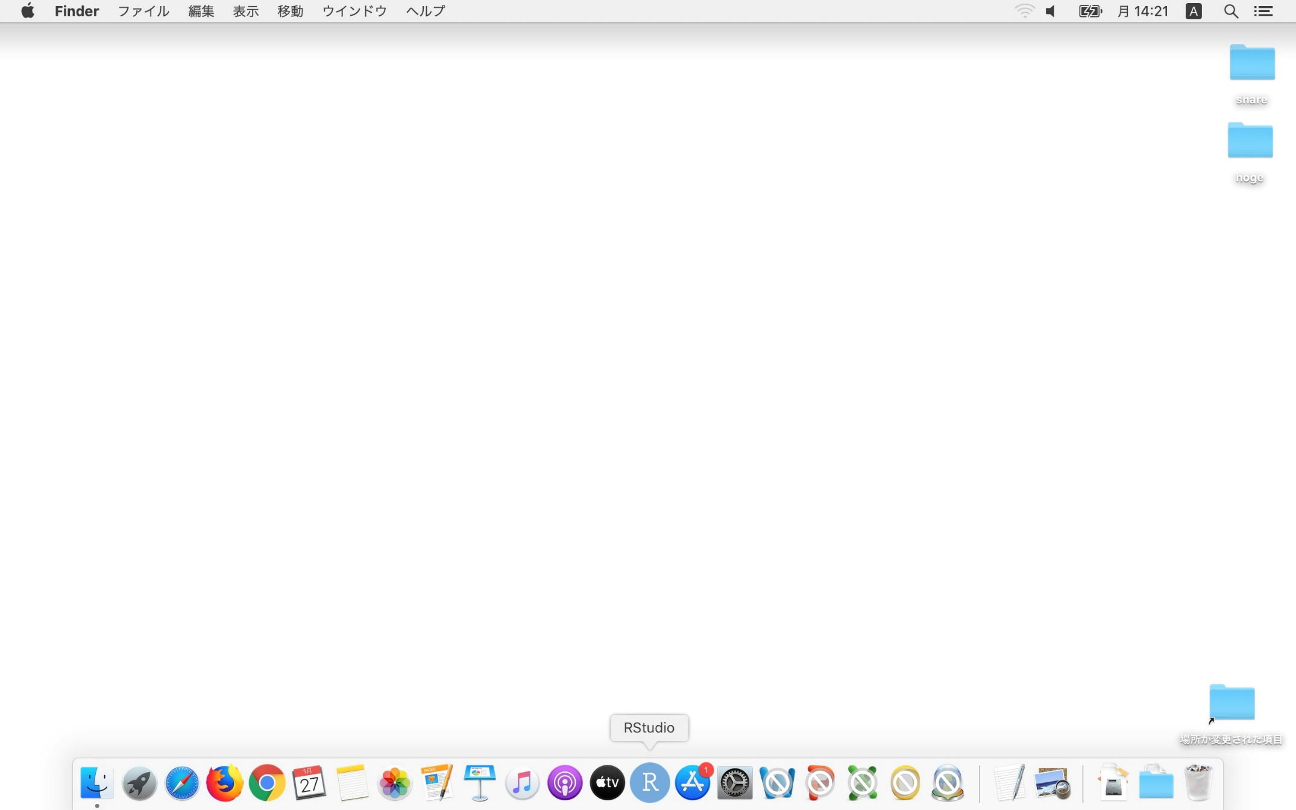
RStudioの起動1
  Macintoshのデスクトップのスクショ。インストールについてのMacintosh版の通りにインストールを行った場合は、おそらく①Dock上に②RStudioのアイコンを追加してあるので、クリックで起動。Dockにアイコンを追加していない場合は、、
①
②

Slide 6
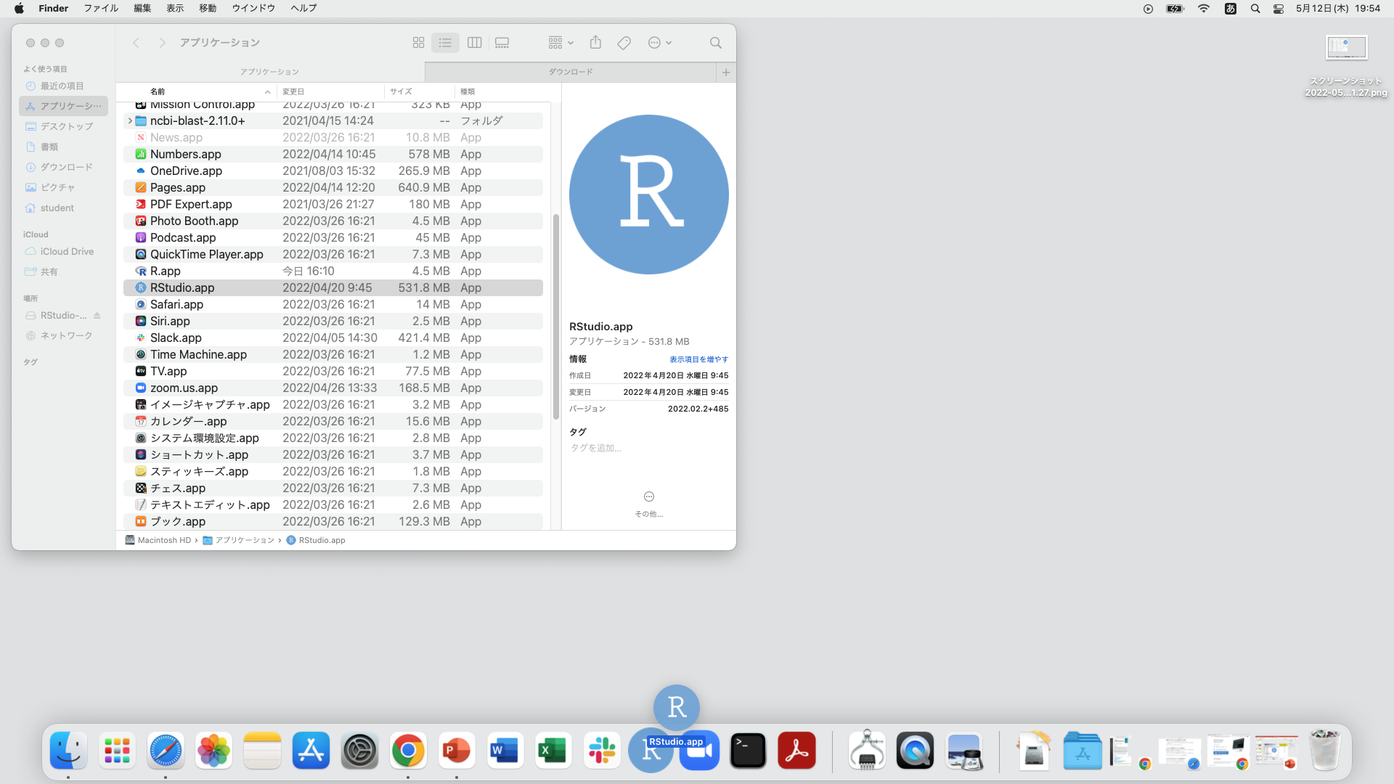
RStudioの起動2
参考
  Macintoshのデスクトップのスクショ。インストールについてのMacintosh版の通りにインストールを行った場合は、おそらく①Dock上に②RStudioのアイコンを追加してあるので、クリックで起動。Dockにアイコンを追加していない場合は、③アプリケーションを開きRStudioのアイコンをダブルクリックして起動します。嫌でなければDockにドラッグ＆ドロップして追加しておきましょう。
③

Slide 7
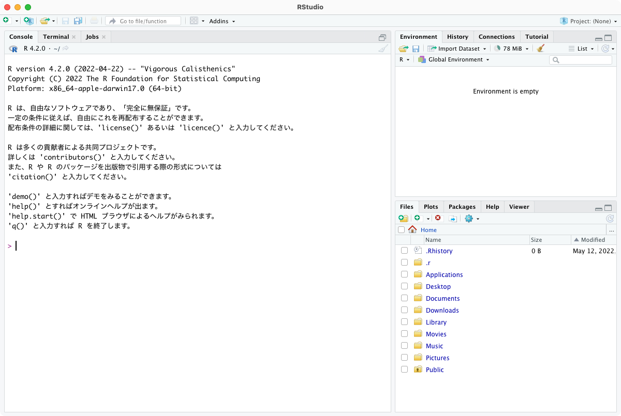
RStudioの起動3
  起動後は、概ねこんな感じになります。

Slide 8
Contents
前提条件、RStudioの起動
見栄えの統一、終了
Console画面の見栄え、設定変更
枠の幅、電卓的な利用
プロンプト（>）、Console画面クリア
計算の中断
指定した範囲の配列を取得
  項目と例題、入力ファイルの保存
  作業ディレクトリの変更
  入力ファイルの確認、FASTA形式
  コピペ実行、出力ファイルの確認、Environmentタブ
フィルタリング（任意のキーワードを含む行を抽出）
  全体像の把握、入力ファイルの保存、コピペ実行、出力ファイルの確認
  応用
警告メッセージ、ありがちなミス

Slide 9
見栄えの統一1
  RStudio起動後の見え方はヒトによって異なる。赤枠内が①こんな感じになっているヒトもいれば、、
①

Slide 10
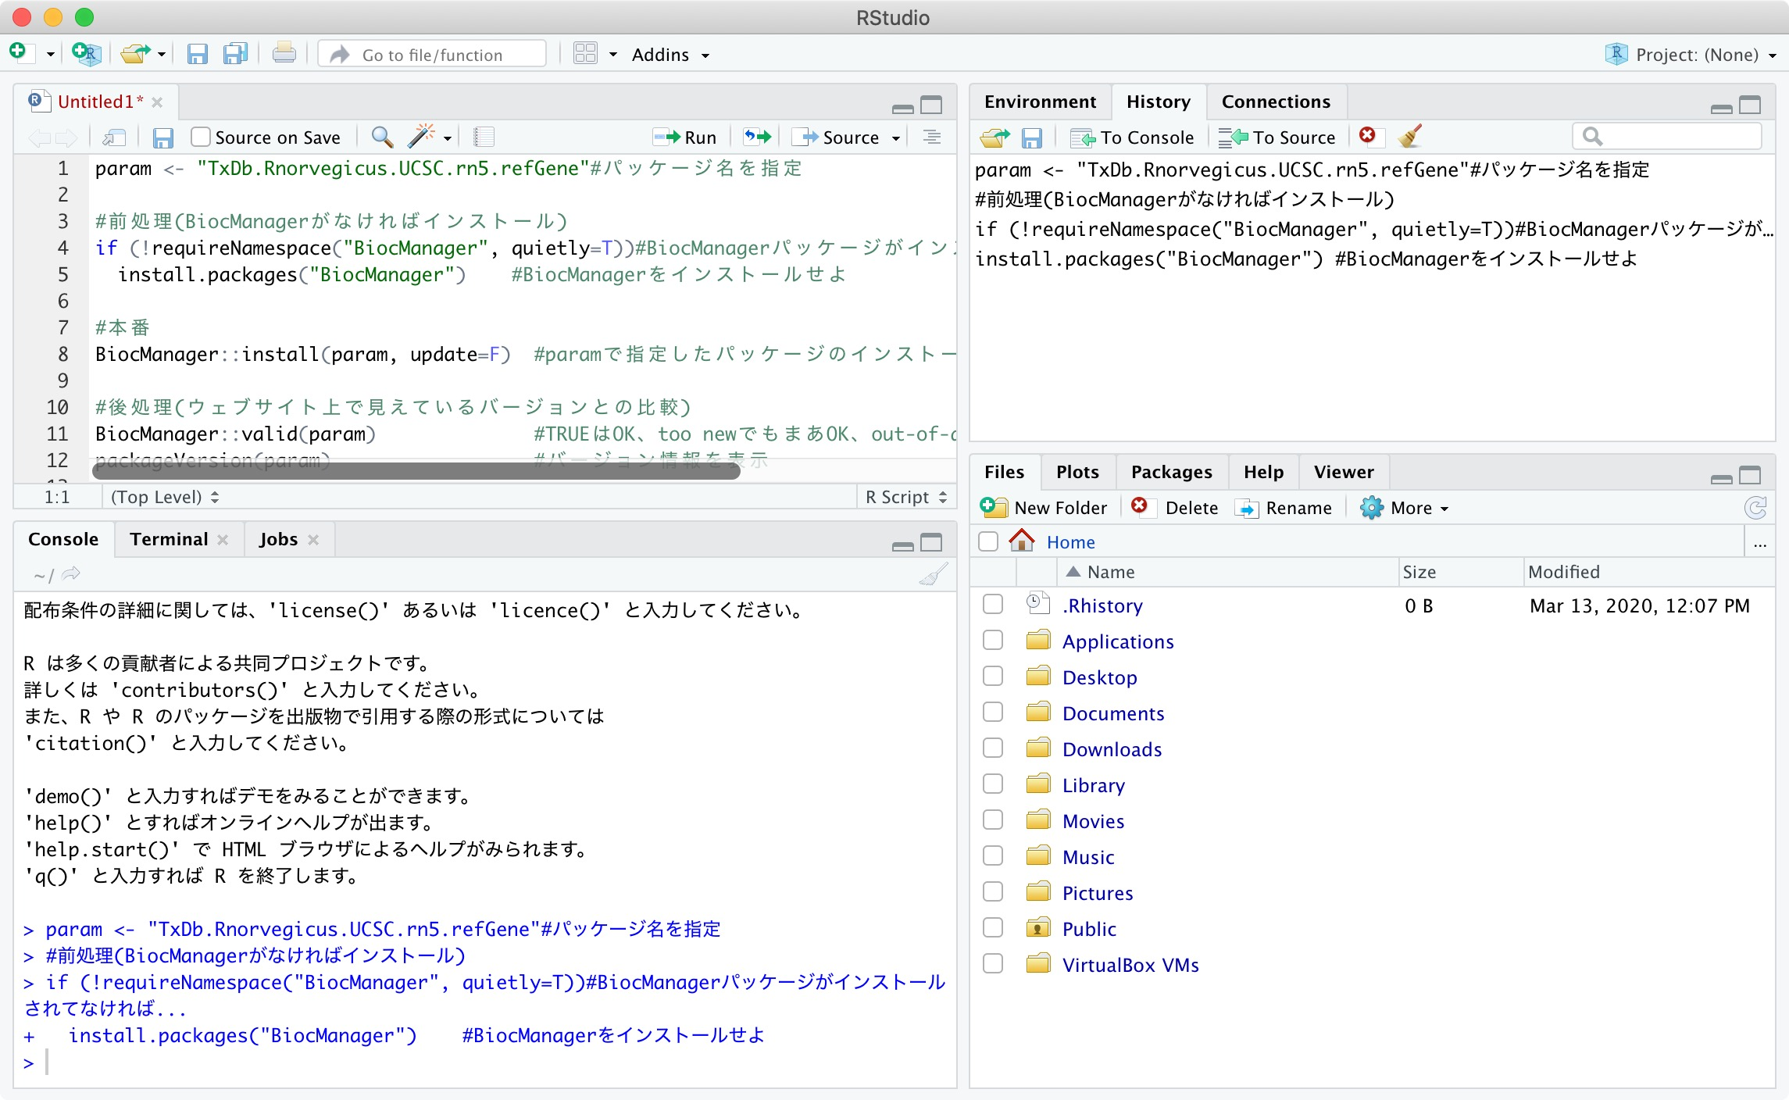
見栄えの統一2
  RStudio起動後の見え方はヒトによって異なる。赤枠内が①こんな感じになっているヒトもいれば、こんな感じでゴチャゴチャ文字が見えているヒトもいると思います。

Slide 11
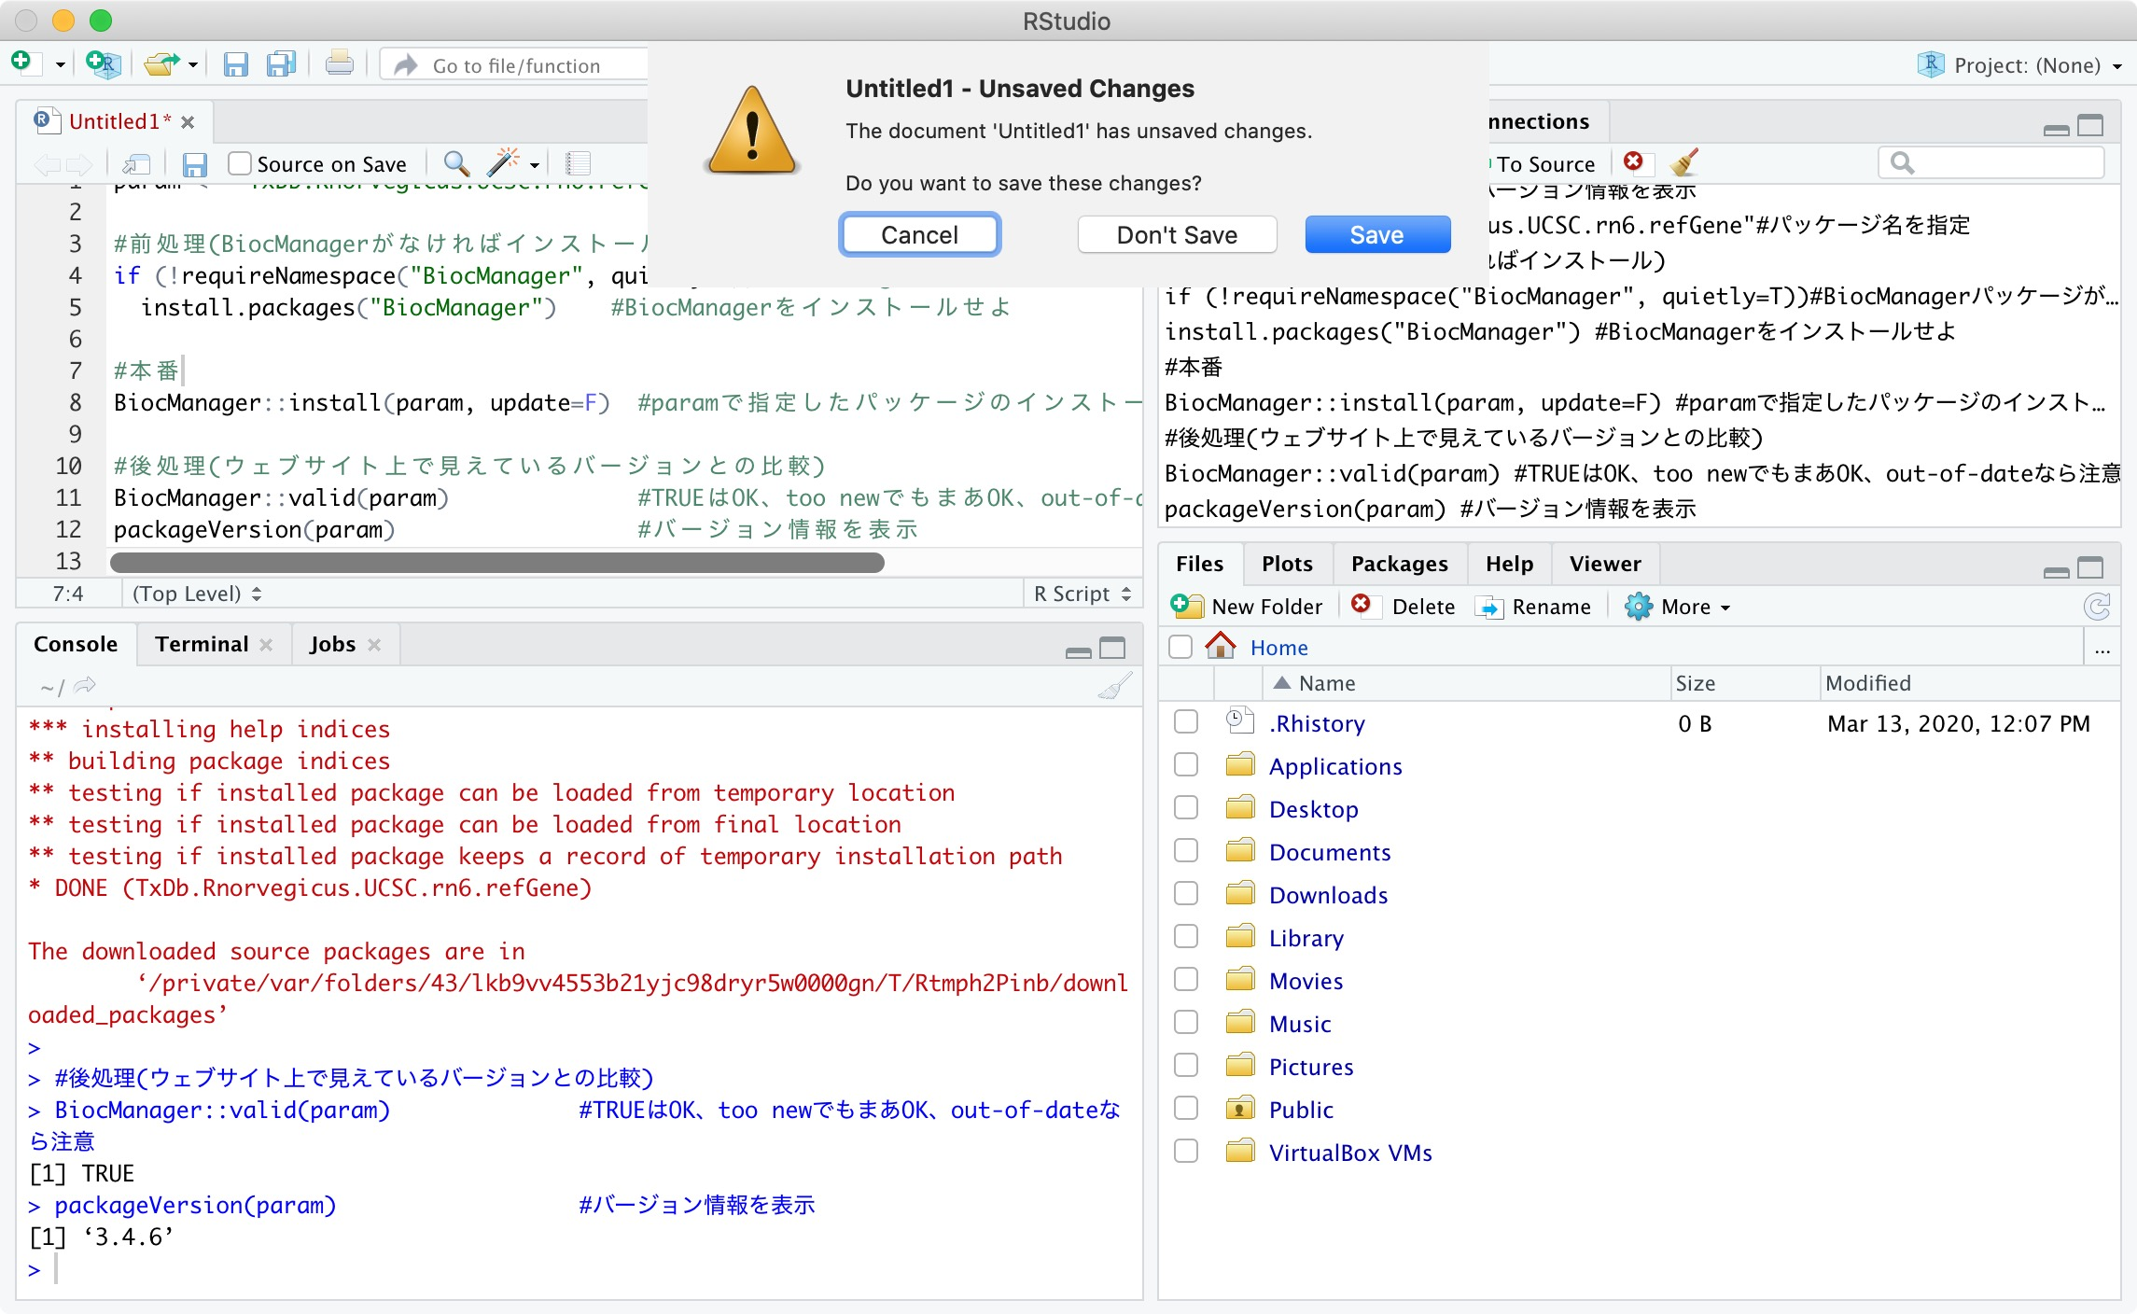
見栄えの統一3
  ①×を押すと、Saveするかどうか聞かれるので②Don’t Save。この意味がわかっていて、Saveしたいヒトは自己責任でご自由に。
①
②

Slide 12
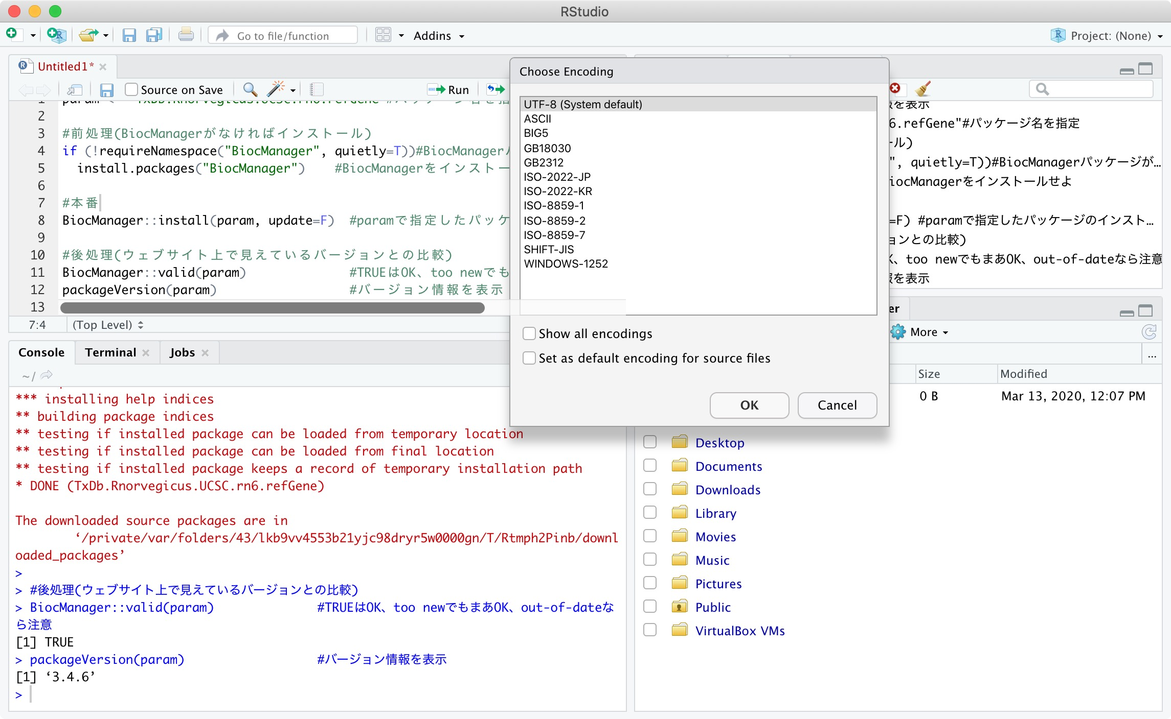
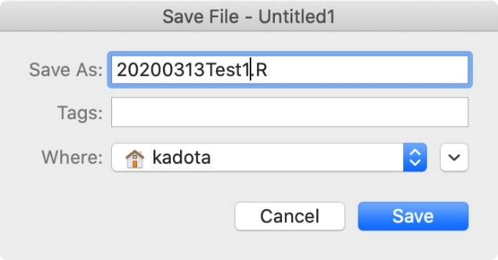
見栄えの統一4
参考
  ①×を押すと、Saveするかどうか聞かれるので②Don’t Save。この意味がわかっていて、Saveしたいヒトは自己責任でご自由に。ちなみにSaveにすると、③Encoding（文字コード）を聞かれることがあり、適宜選択の上OKして、④ファイル名をつけて⑤保存。
①
④
③
⑤

Slide 13
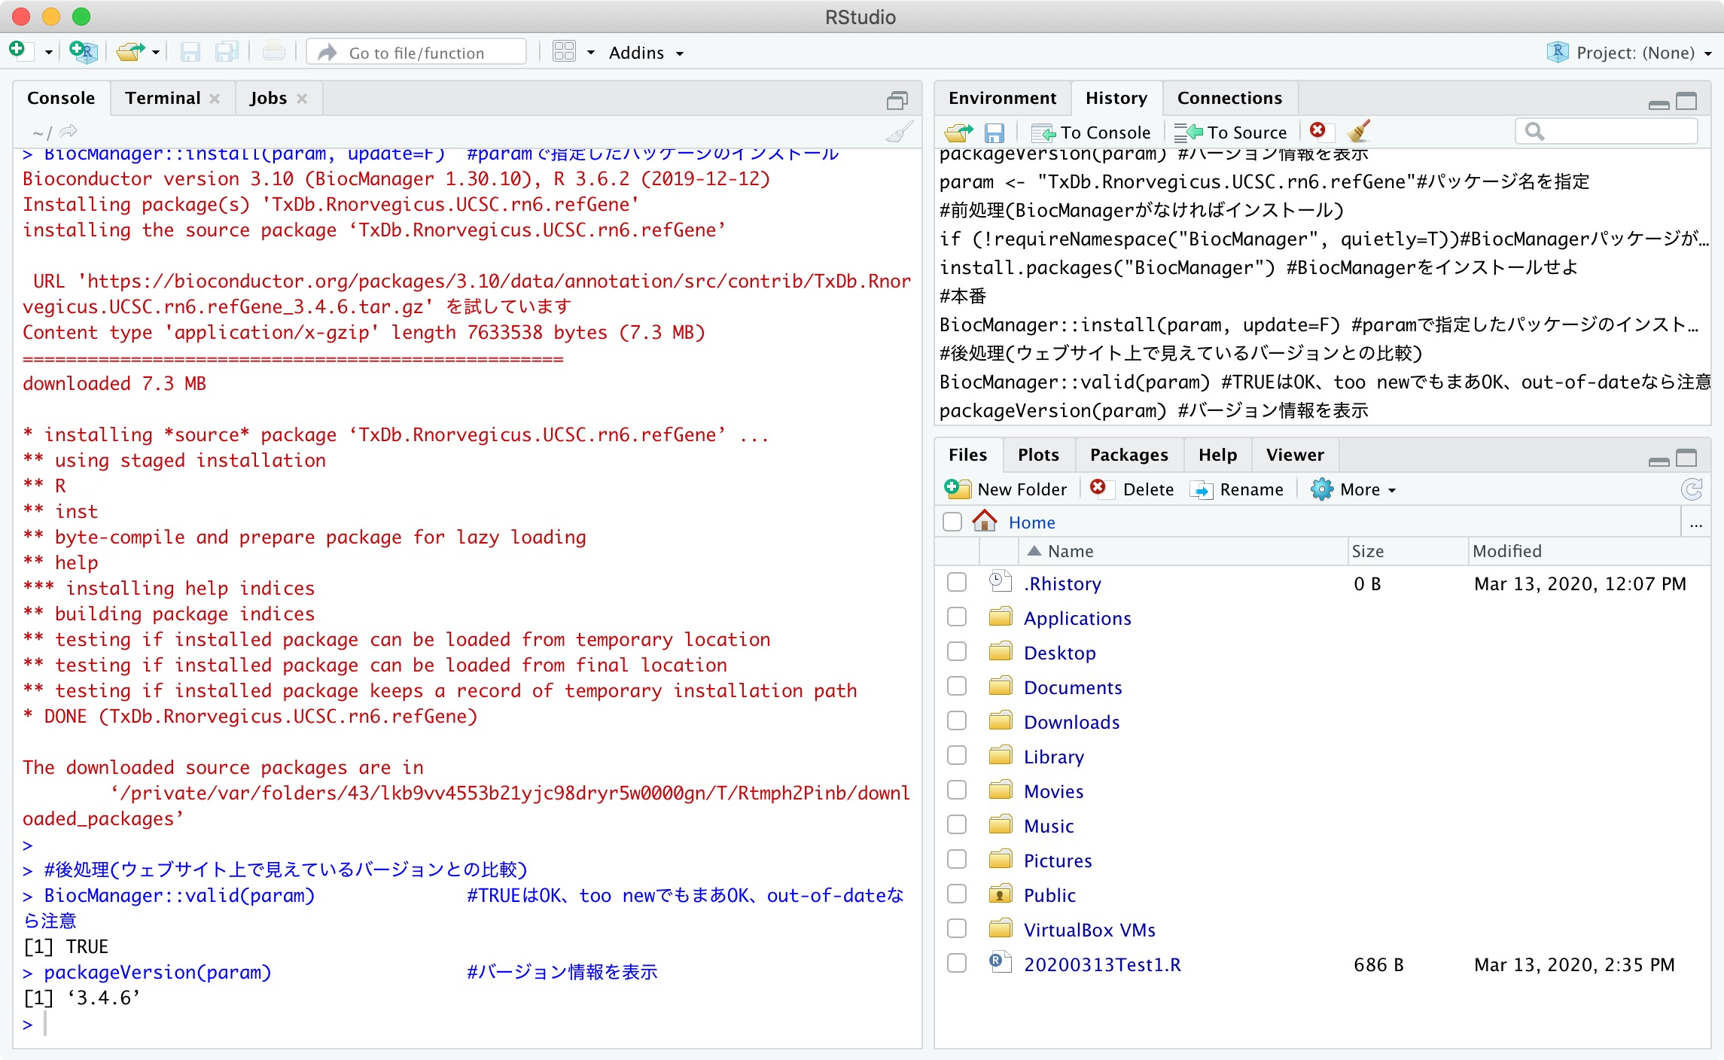
見栄えの統一5
  ①×を押すと、Saveするかどうか聞かれるので②Don’t Save。この意味がわかっていて、Saveしたいヒトは自己責任でご自由に。ちなみにSaveにすると、③Encoding（文字コード）を聞かれることがあり、適宜選択の上OKして、④ファイル名をつけて⑤保存。こんな感じになります。左下の画面が上のほうに伸びて、左側全体を占拠したような感じになっていることが（直前のスライドとの比較でなんとなく）わかります。今回保存したファイルは、⑥ここ。
⑥

Slide 14
見栄えの統一6
参考
  次に①箒のマークを押して、赤枠内にごちゃごちゃ書かれている（記載事項はヒトによって異なる）のをすっきりさせます。
①

Slide 15
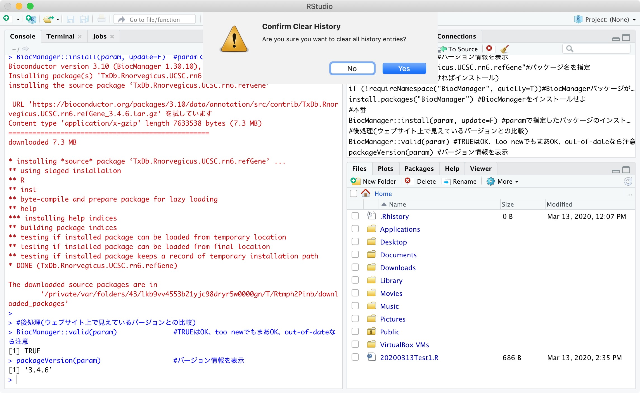
見栄えの統一7
参考
  次に、①箒のマークを押して、赤枠内にごちゃごちゃ書かれている（記載事項はヒトによって異なる）のをすっきりさせます。本当に消して良いのか確認されるので、①Yesをクリックすると、、
①

Slide 16
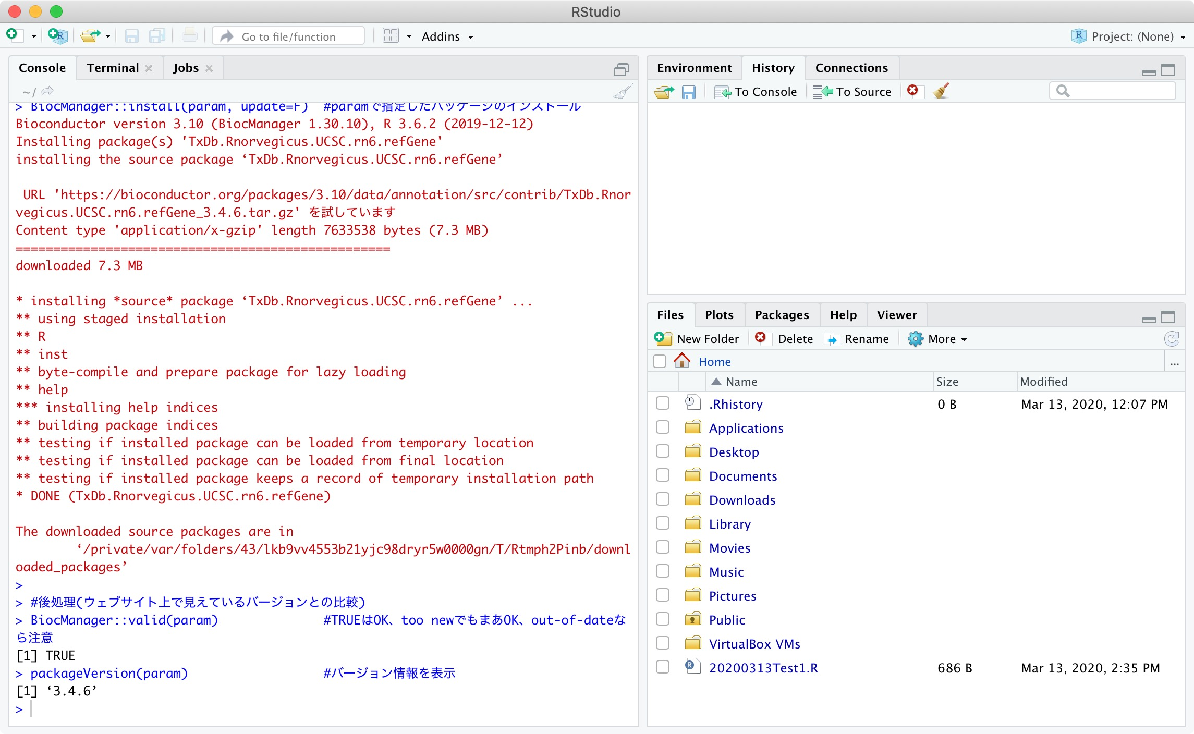
見栄えの統一8
参考
  次に、①箒のマークを押して、赤枠内にごちゃごちゃ書かれている（記載事項はヒトによって異なる）のをすっきりさせます。本当に消して良いのか確認されるので、①Yesをクリックすると、消えました。

Slide 17
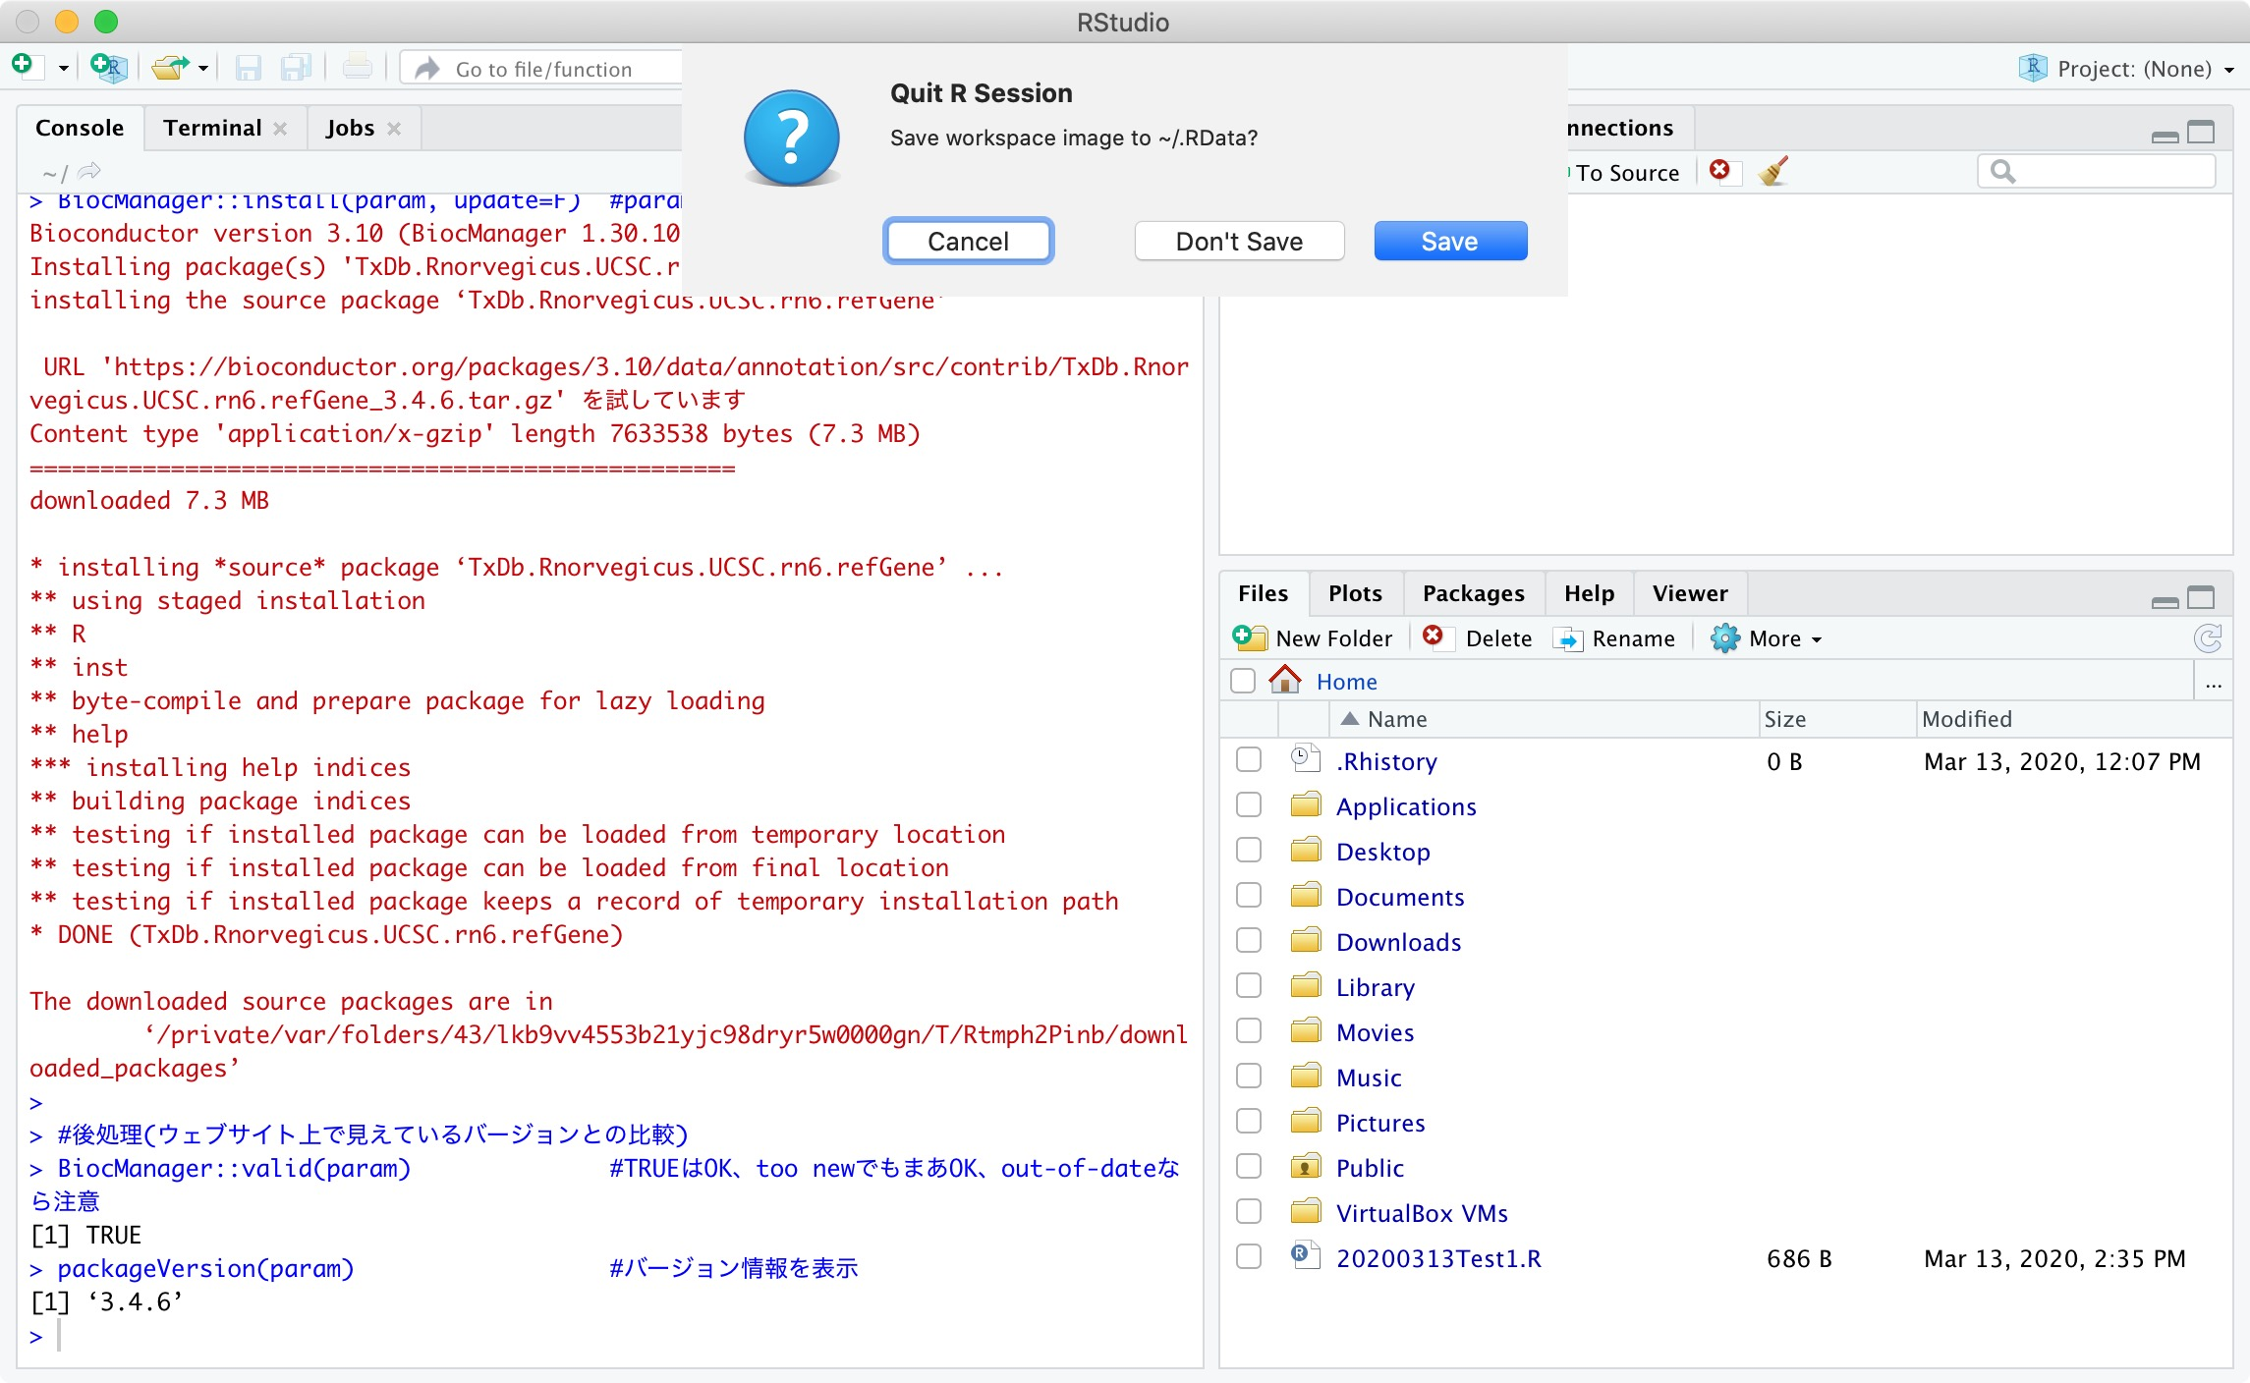
RStudioの終了
  普通のソフトウェアと同様、①で終了。もし①×を押した後に、「Save workspace image to・・・?」的なことを聞かれたら、②Don’t Save。
①
②

Slide 18
Contents
前提条件、RStudioの起動
見栄えの統一、終了
Console画面の見栄え、設定変更
枠の幅、電卓的な利用
プロンプト（>）、Console画面クリア
計算の中断
指定した範囲の配列を取得
  項目と例題、入力ファイルの保存
  作業ディレクトリの変更
  入力ファイルの確認、FASTA形式
  コピペ実行、出力ファイルの確認、Environmentタブ
フィルタリング（任意のキーワードを含む行を抽出）
  全体像の把握、入力ファイルの保存、コピペ実行、出力ファイルの確認
  応用
警告メッセージ、ありがちなミス

Slide 19
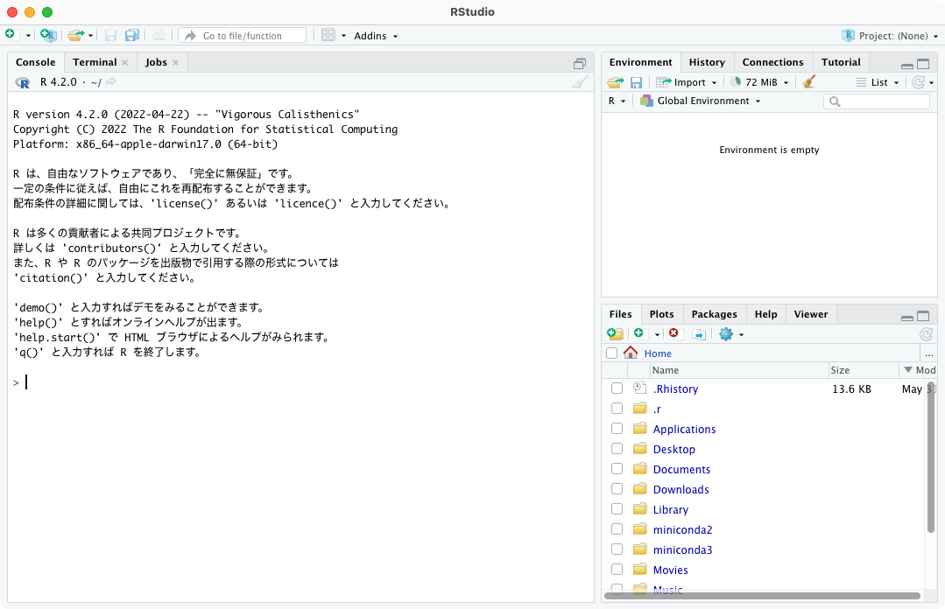
Console画面の見栄え1
  おそらくまだ、①Console画面の②赤枠部分の文字の大きさや見栄えが異なっているヒトがいると思います。 RStudioのGUI画面を③の方向で右下に広げるなどしてみてください。
①
②
③

Slide 20
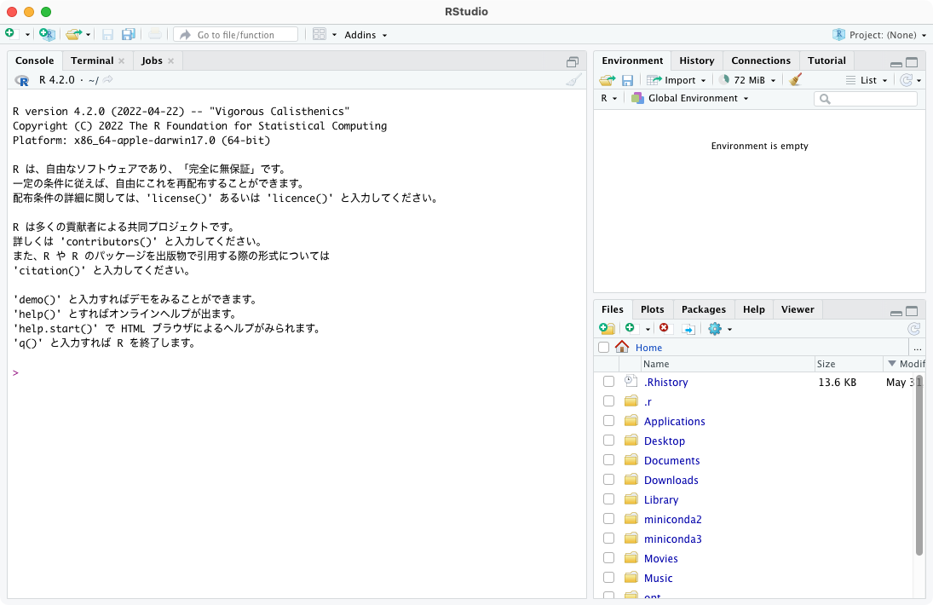
Console画面の見栄え2
  おそらくまだ、①Console画面の②赤枠部分の文字の大きさや見栄えが異なっているヒトがいると思います。 RStudioのGUI画面を③の方向で右下に広げるなどしてみてください。
①
②
③

Slide 21
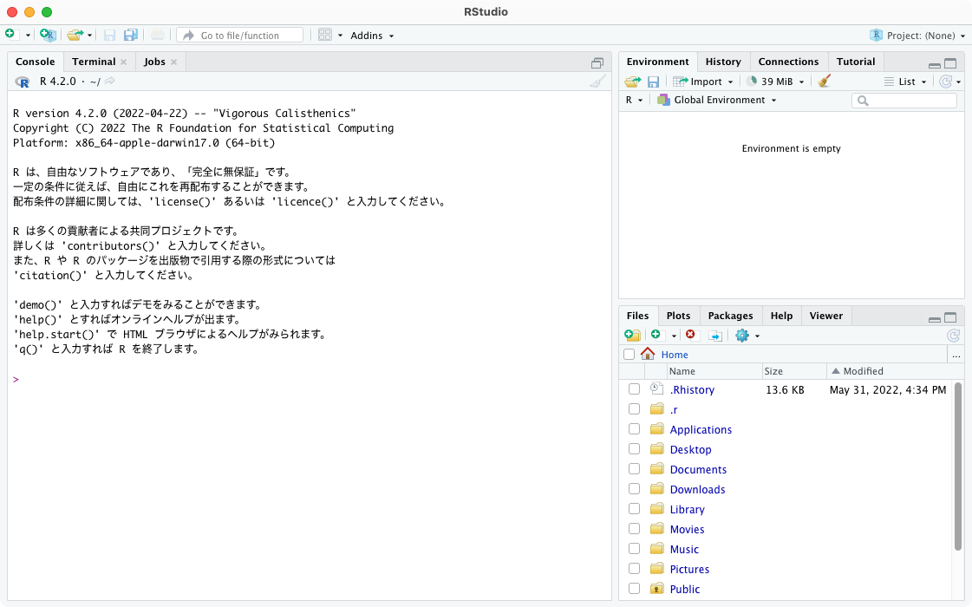
設定変更1
  まずは①赤枠内の文字サイズの変更方法から。
①

Slide 22
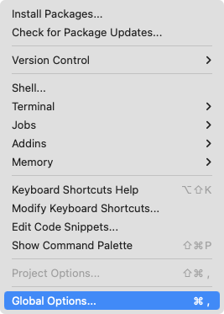
設定変更2
  まずは①赤枠内の文字サイズの変更方法から。②Toolsメニューの、③Global Options。
②
①
③

Slide 23
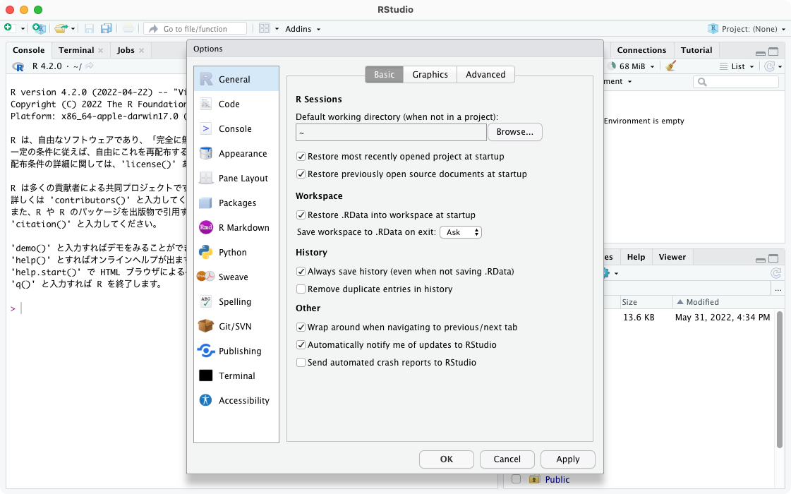
設定変更3
  まずは①赤枠内の文字サイズの変更方法から。②Toolsメニューの、③Global Options。こんな感じになります。④これらが見えていればOK。
④

Slide 24
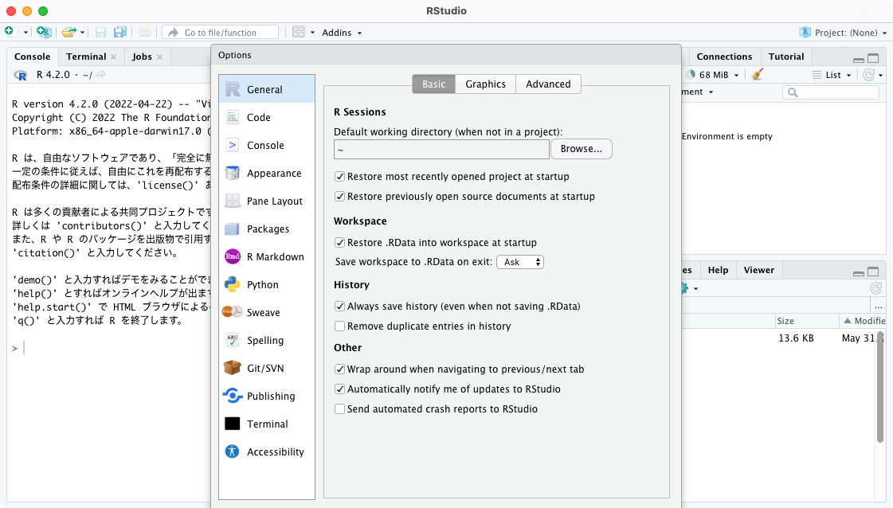
設定変更4
  まずは①赤枠内の文字サイズの変更方法から。②Toolsメニューの、③Global Options。こんな感じになります。④これらが見えていればOK。もしこんな感じになっていれば、⑤RStudioのGUI画面を下に広げてください。
④
⑤

Slide 25
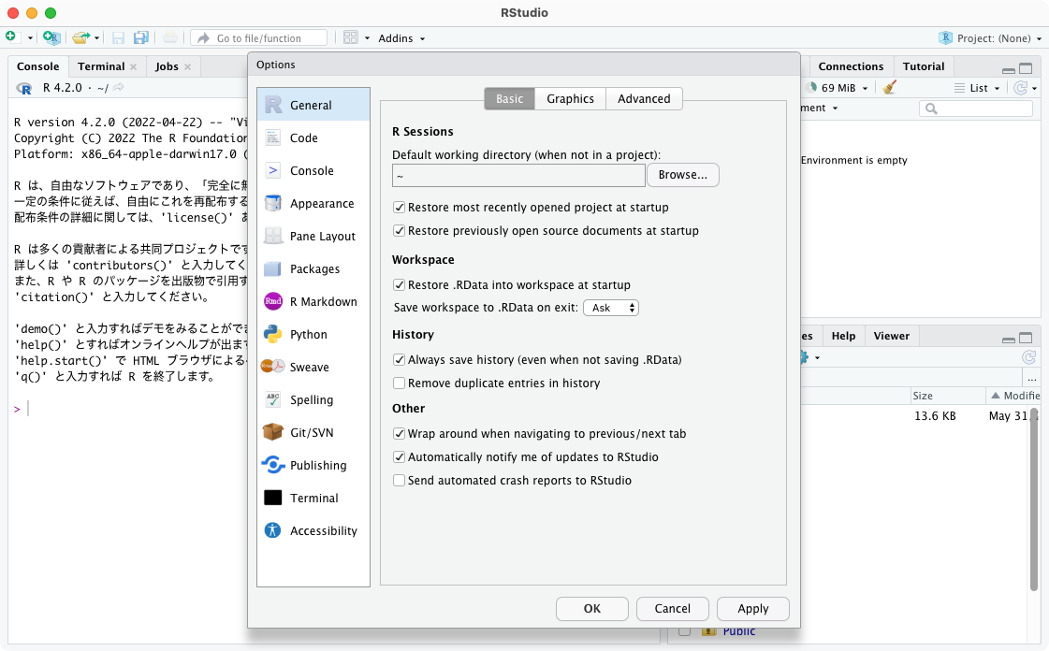
設定変更5
  まずは①赤枠内の文字サイズの変更方法から。②Toolsメニューの、③Global Options。こんな感じになります。④これらが見えていればOK。もしこんな感じになっていれば、⑤RStudioのGUI画面を下に広げてください。こんな感じです。
④
⑤

Slide 26
設定変更6
  文字サイズ変更は、①Appearanceのところで可能です。
①

Slide 27
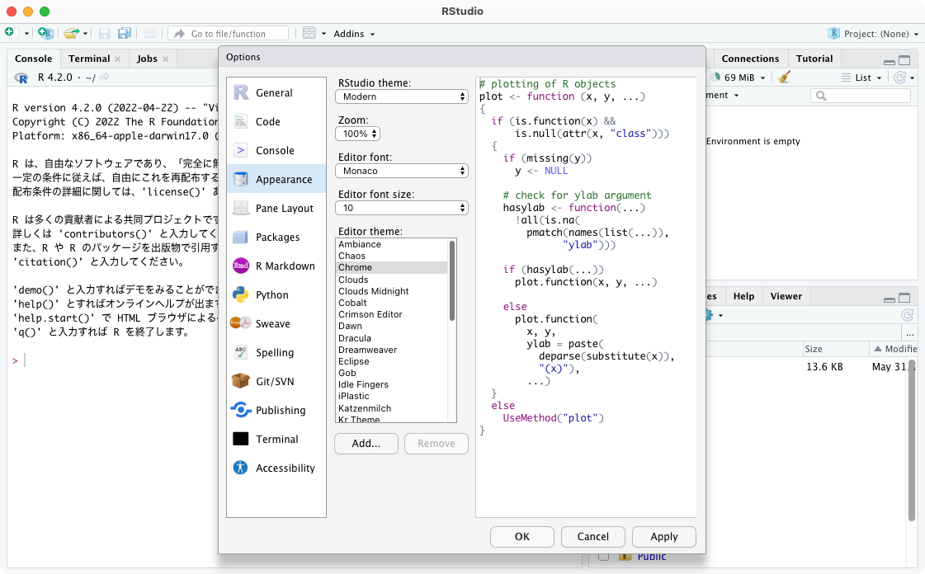
設定変更7
  本題の文字サイズ変更は、①Appearanceのところで可能です。②Editor font sizeでサイズ変更を行います。確かデフォルトは10だったと思います。
①
②

Slide 28
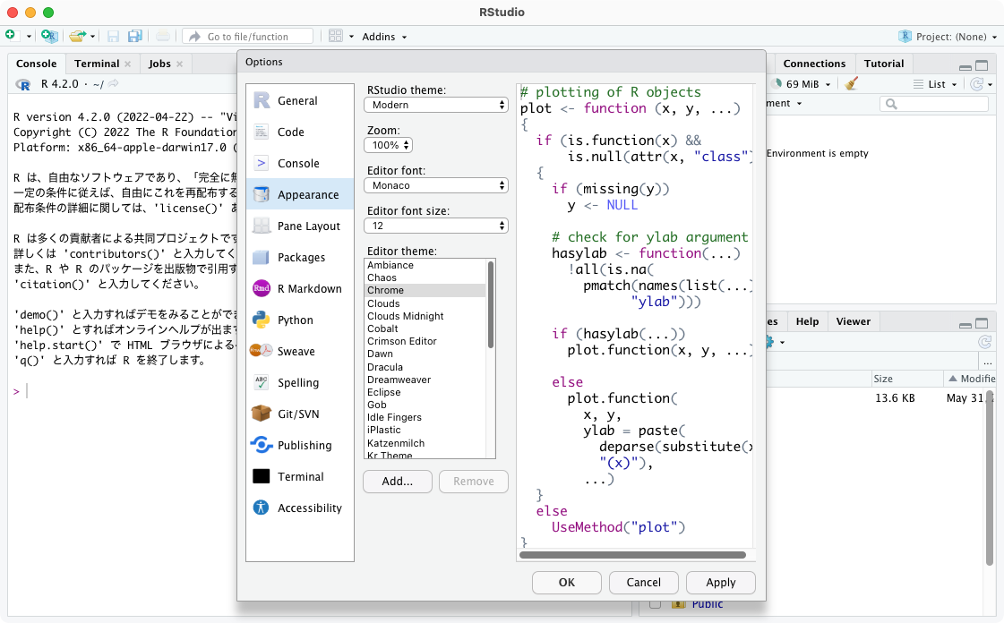
設定変更8
  本題の文字サイズ変更は、①Appearanceのところで可能です。②Editor font sizeでサイズ変更を行います。確かデフォルトは10だったと思います。③例えば12に変更すると、④右側にサンプルが表示され、⑤Applyすると、、
④
①
③
⑤

Slide 29
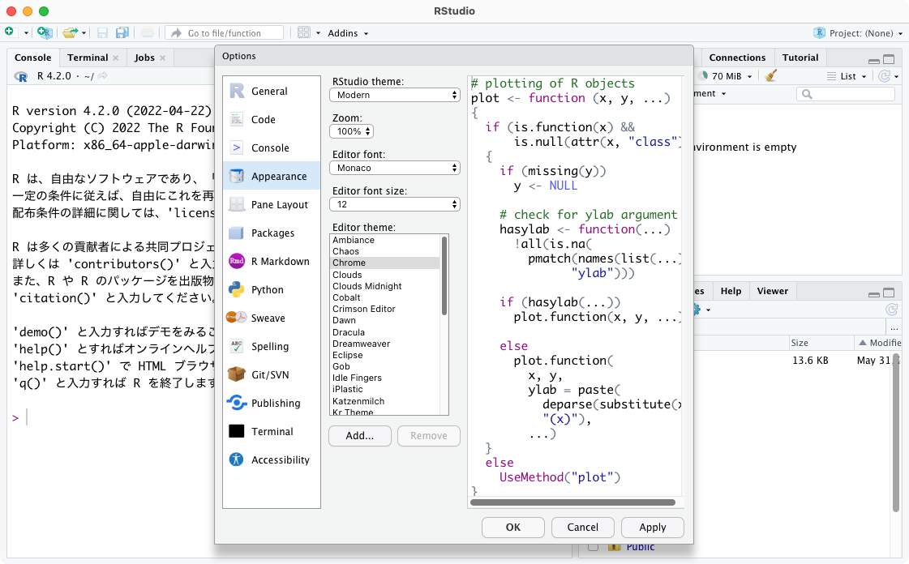
設定変更9
  本題の文字サイズ変更は、①Appearanceのところで可能です。②Editor font sizeでサイズ変更を行います。確かデフォルトは10だったと思います。③例えば12に変更すると、④右側にサンプルが表示され、⑤Applyすると、
  ⑥Console画面と呼ばれる赤枠部分の文字が大きく、変更が適用されたことがわかります。こんな感じで、見やすい大きさに変更してご利用ください。⑦OK。
⑥
④
⑦
⑤

Slide 30
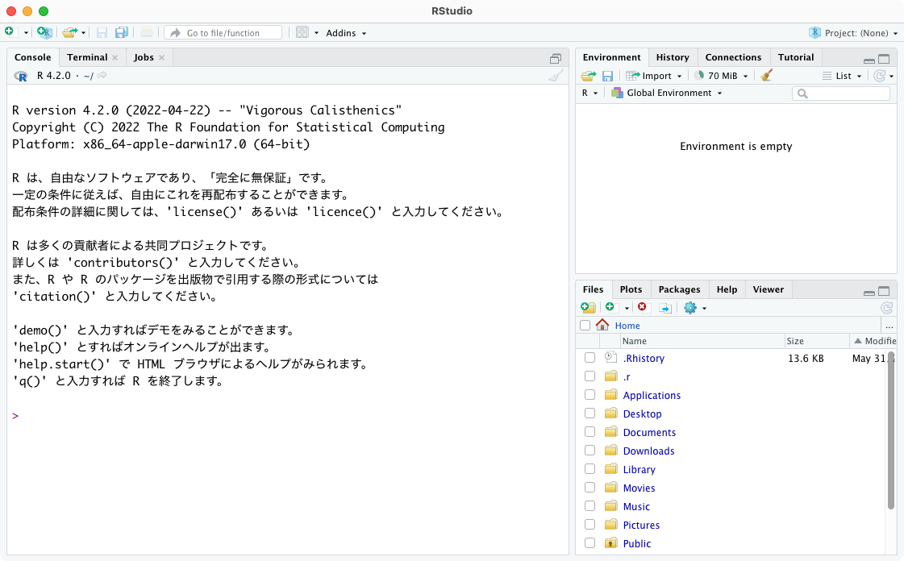
設定変更10
  ここまでで、文字の大きさを調整できるようになりました。本質的な部分ではありませんが、様々な年代・環境の方が利用しますので、配慮が必要な事柄です。

Slide 31
Contents
前提条件、RStudioの起動
見栄えの統一、終了
Console画面の見栄え、設定変更
枠の幅、電卓的な利用
プロンプト（>）、Console画面クリア
計算の中断
指定した範囲の配列を取得
  項目と例題、入力ファイルの保存
  作業ディレクトリの変更
  入力ファイルの確認、FASTA形式
  コピペ実行、出力ファイルの確認、Environmentタブ
フィルタリング（任意のキーワードを含む行を抽出）
  全体像の把握、入力ファイルの保存、コピペ実行、出力ファイルの確認
  応用
警告メッセージ、ありがちなミス

Slide 32
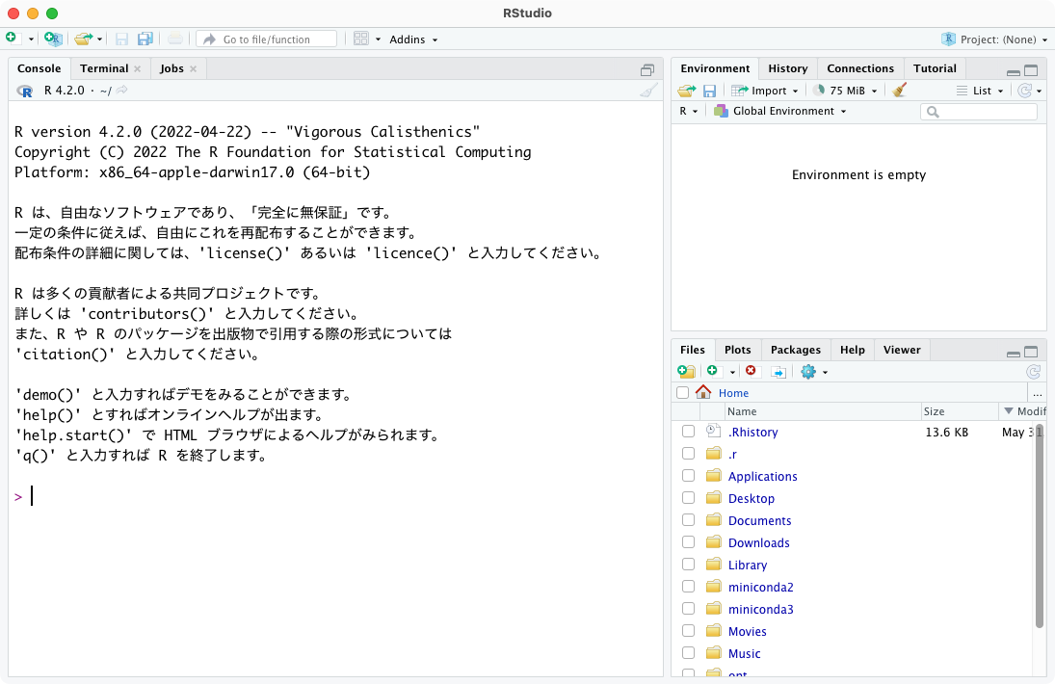
枠の幅1
  RStudioは、ここで見えているだけでも画面が3分割されていることがわかります。それぞれの画面の高さや幅を変更することができます。

Slide 33
枠の幅2
  例えば、①や②のところにカーソルを持っていき、右に移動させると…
①
②

Slide 34
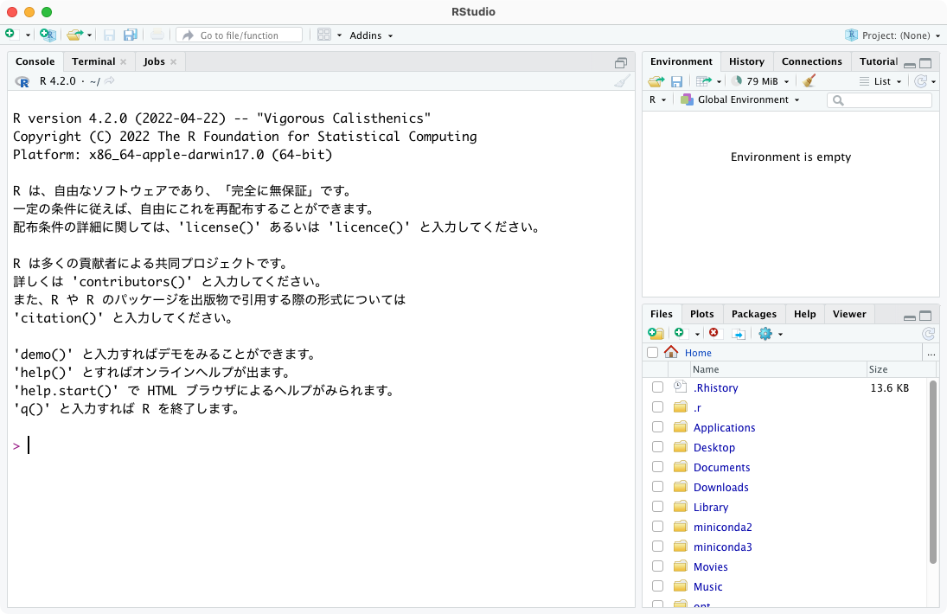
枠の幅3
  例えば、①や②のところにカーソルを持っていき、右に移動させると…③Console(こんそーる)画面の幅を広くすることができます。
③
①
②

Slide 35
枠の幅4
  ①の部分も同様に上下させることで、、
①

Slide 36
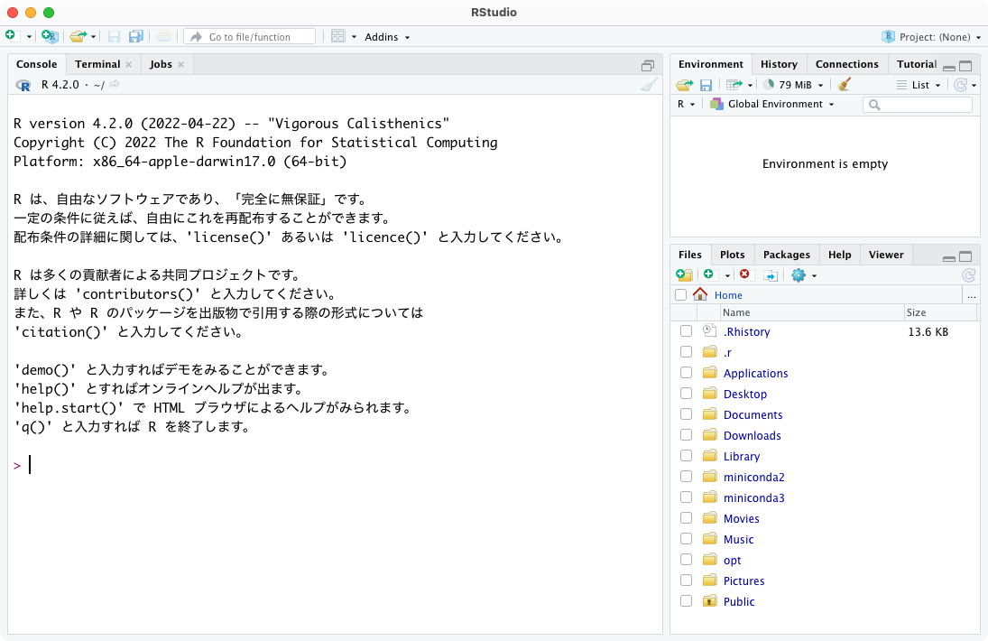
枠の幅5
  ①の部分も同様に上下させることで、右側の画面の上下幅を変更することができます。状況に応じて見やすいように調整してください。
①

Slide 37
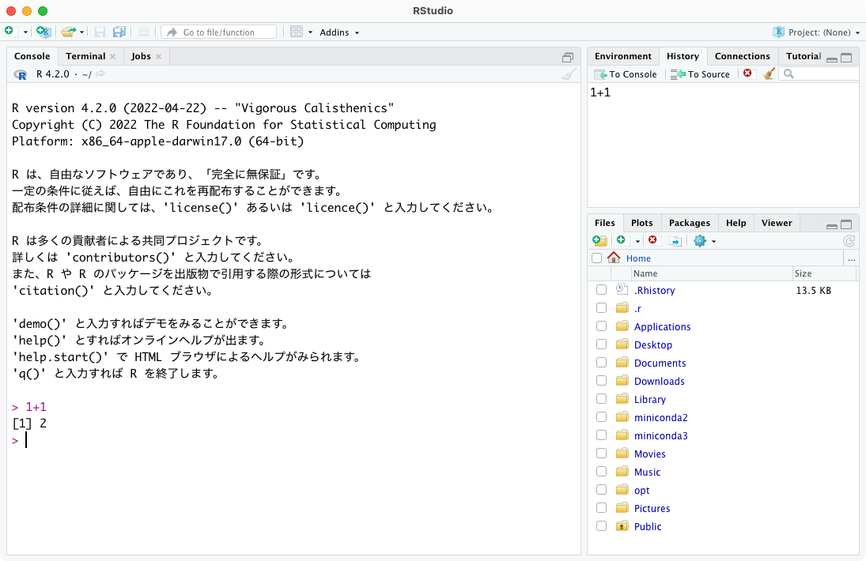
電卓的な利用1
  ①Console画面上で、②「1+1」と打ち込んでからリターンキーを押したところ。2という結果が表示されていることがわかります。
①
②

Slide 38
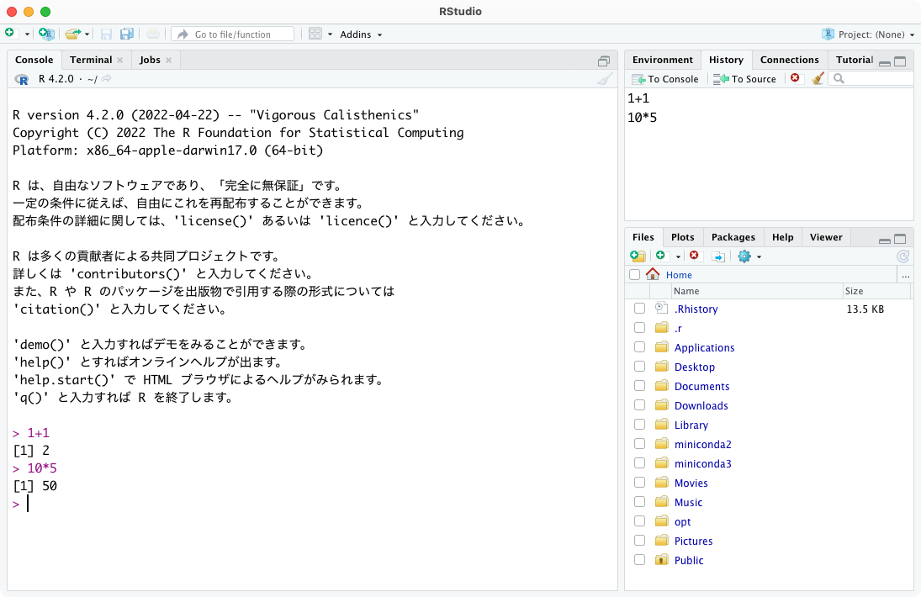
電卓的な利用2
  ①Console画面上で、②「1+1」と打ち込んでからリターンキーを押したところ。2という結果が表示されていることがわかります。今度は、③「10*5」で、50という結果が表示されていることがわかります。
①
②
③

Slide 39
Contents
前提条件、RStudioの起動
見栄えの統一、終了
Console画面の見栄え、設定変更
枠の幅、電卓的な利用
プロンプト（>）、Console画面クリア
計算の中断
指定した範囲の配列を取得
  項目と例題、入力ファイルの保存
  作業ディレクトリの変更
  入力ファイルの確認、FASTA形式
  コピペ実行、出力ファイルの確認、Environmentタブ
フィルタリング（任意のキーワードを含む行を抽出）
  全体像の把握、入力ファイルの保存、コピペ実行、出力ファイルの確認
  応用
警告メッセージ、ありがちなミス

Slide 40
プロンプト（>）
  ここまでの作業で、コマンドを実行するごとに、その結果が表示されるとともに、①「>」が表示されます。これを「プロンプト」と言います。これが見えていれば、「直前のコマンド実行が完了している」と解釈してよいです。
①

Slide 41
Console画面クリア1
  このあと、1行1行コマンドを打ち込んでいくと、常に①Console画面上の下部である、②のあたりに入力をすることになります。必要に応じて①Console画面をクリア(Clear Console)して、Console画面上部でコマンド入力できるようにするやり方を示します。
①
②

Slide 42
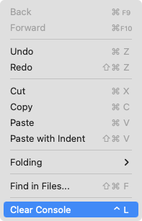
Console画面クリア2
  基本的には①を押すだけです。Editメニューから、②Clear Console。③キーボード上で「control」キーを押しながら「L」キーを押すのでもかまいません。
①
②
③

Slide 43
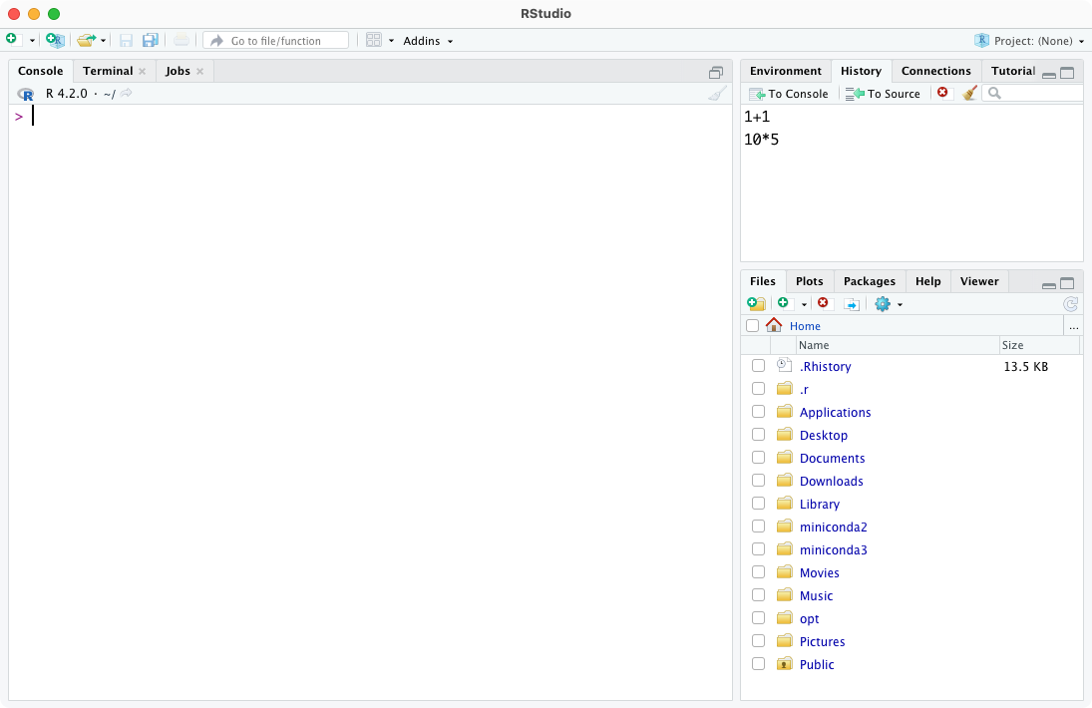
Console画面クリア3
  基本的には①を押すだけです。Editメニューから、②Clear Console。③キーボード上で「control」キーを押しながら「L」キーを押すのでもかまいません。無事、④Console画面がクリアされました。
④

Slide 44
Contents
前提条件、RStudioの起動
見栄えの統一、終了
Console画面の見栄え、設定変更
枠の幅、電卓的な利用
プロンプト（>）、Console画面クリア
計算の中断
指定した範囲の配列を取得
  項目と例題、入力ファイルの保存
  作業ディレクトリの変更
  入力ファイルの確認、FASTA形式
  コピペ実行、出力ファイルの確認、Environmentタブ
フィルタリング（任意のキーワードを含む行を抽出）
  全体像の把握、入力ファイルの保存、コピペ実行、出力ファイルの確認
  応用
警告メッセージ、ありがちなミス

Slide 45
計算の中断1
  さきほどの①「control + L」は、「controlキーを押しながらLキーを押す」という意味で使いました。
①

Slide 46
計算の中断2
  さきほどの①「control + L」は、「controlキーを押しながらLキーを押す」という意味で使いました。次に②Console画面上で、コマンド入力が不完全な状態のときに表示される「+」とその解決策を示します。
②

Slide 47
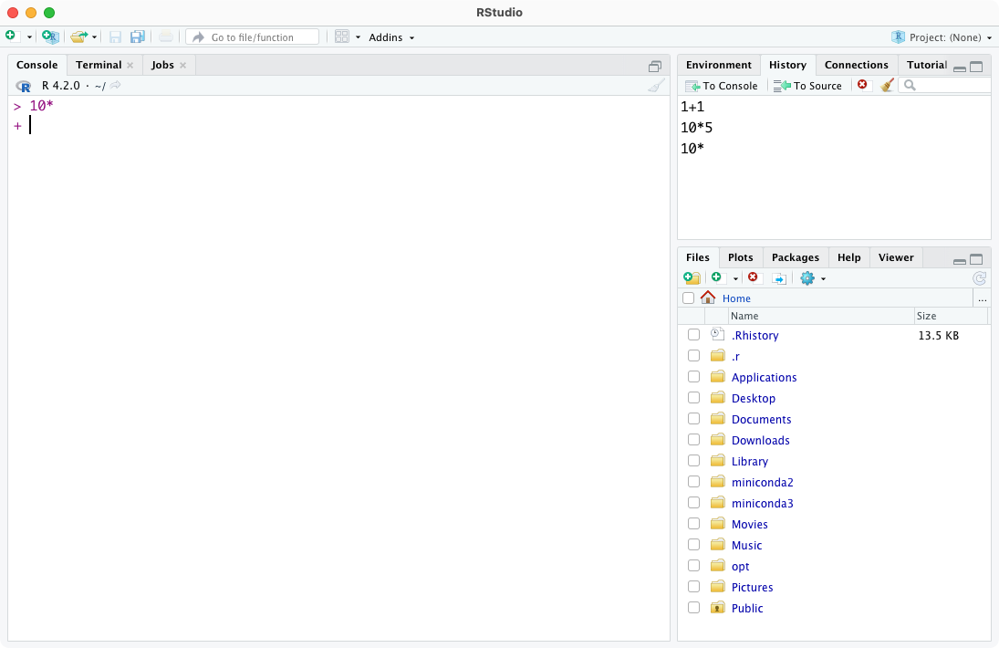
計算の中断3
  さきほどの①「control + L」は、「controlキーを押しながらLキーを押す」という意味で使いました。次に②Console画面上で、コマンド入力が不完全な状態のときに表示される「+」とその解決策を示します。例として、「10*5」と入力するつもりだったが、意図的に間違えて③「10*」まででリターンキーを押してみましょう。④のようになればOK。
②
③
④

Slide 48
計算の中断4
  非推奨ですが、どうにかしてこのままの状態で10*5を計算したい場合は⑤「5」と打ち込んでリターンキーを押します。
⑤

Slide 49
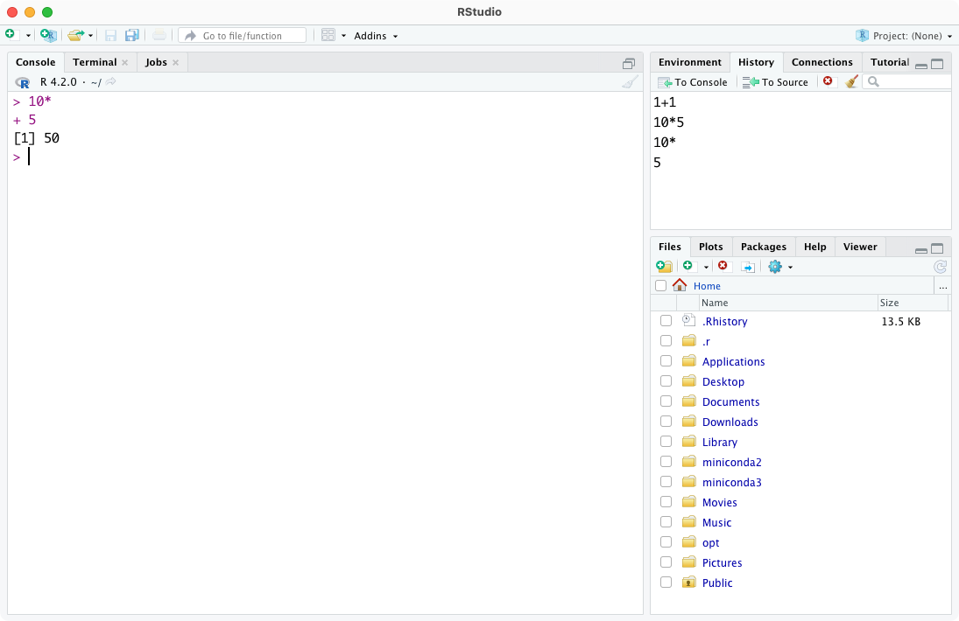
計算の中断5
  非推奨ですが、どうにかしてこのままの状態で10*5を計算したい場合は⑤「5」と打ち込んでリターンキーを押します。⑥無事「10*5」の計算結果である50が表示され、⑦プロンプトが表示されていることがわかります。
⑥
⑦

Slide 50
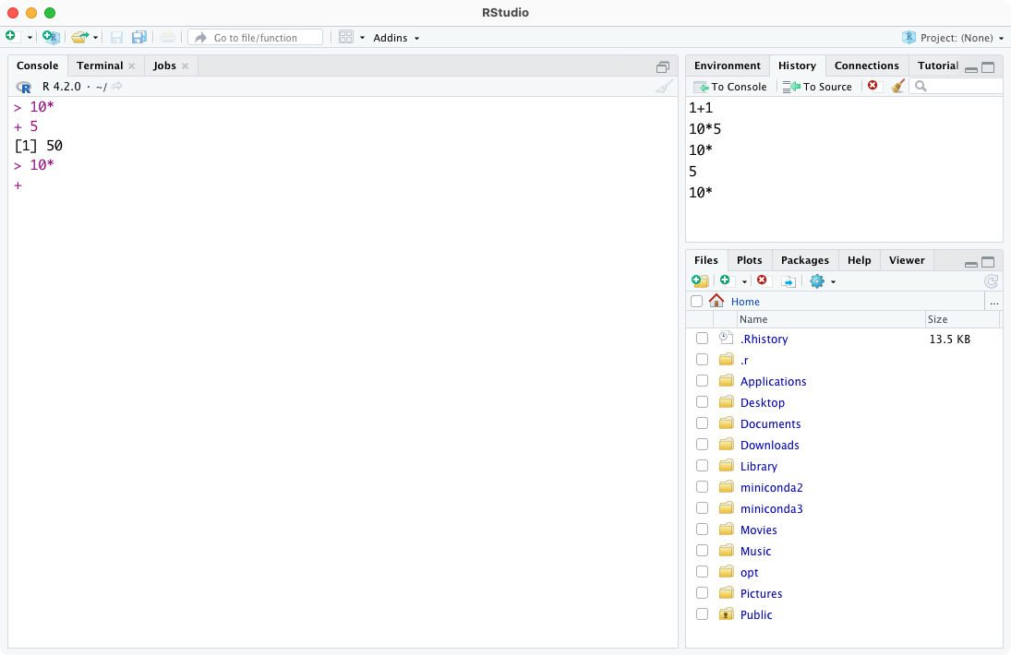
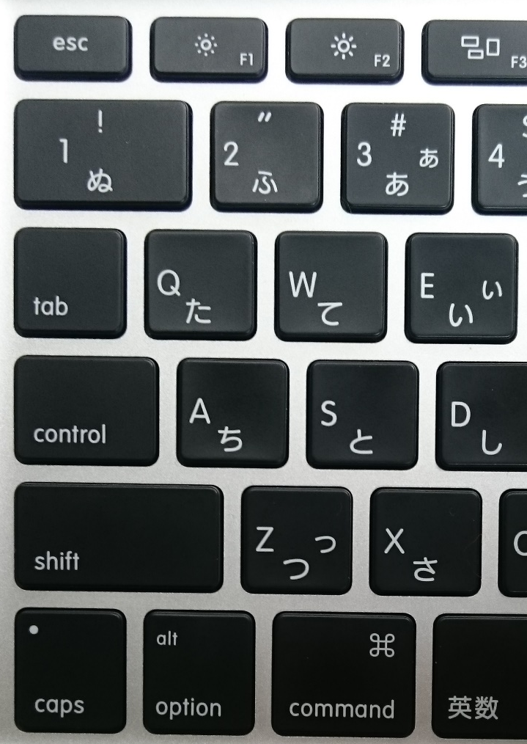
計算の中断6
  ①もう一回同じ状況にします。「プロンプト(>)」ではなく、②「+」になってしまったときの推奨手順は、③「Esc」キー。または「control + C」。
①
③
②

Slide 51

計算の中断7
  ①もう一回同じ状況にする。「プロンプト(>)」ではなく、②「+」になってしまったときの推奨手順は、③「Esc」キー。または「control + C」。④「Esc」キーを押した結果。確かにプロンプト（>）が出ていますね。
④

Slide 52
計算の中断8
参考
  ①コンソール画面のクリア。
①

Slide 53
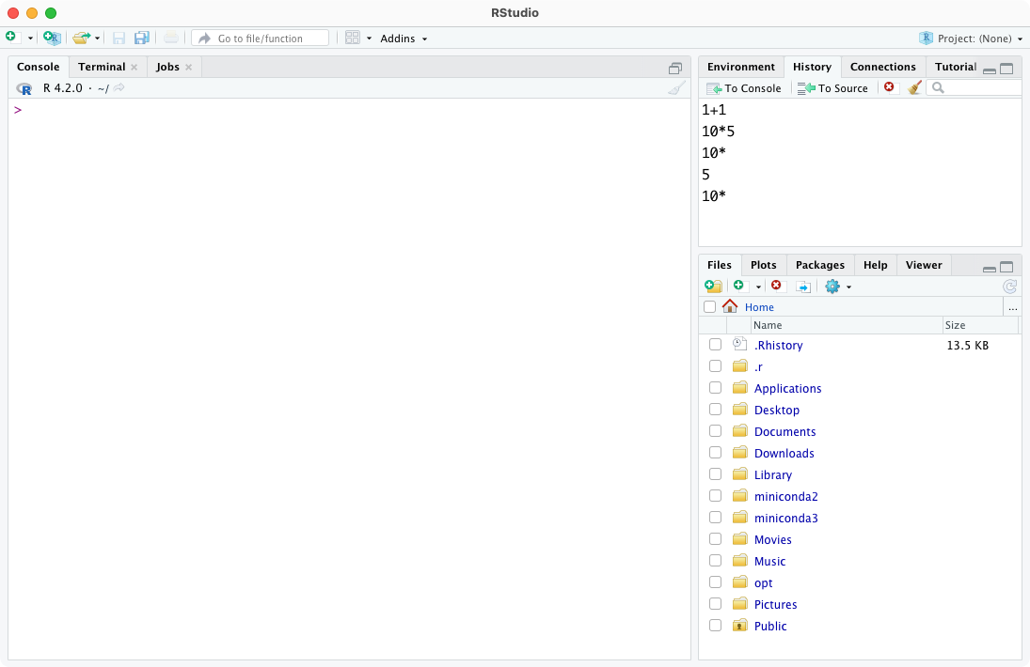
計算の中断9
参考
  ①コンソール画面のクリア。クリア後。

Slide 54
Contents
前提条件、RStudioの起動
見栄えの統一、終了
Console画面の見栄え、設定変更
枠の幅、電卓的な利用
プロンプト（>）、Console画面クリア
計算の中断
指定した範囲の配列を取得
  項目と例題、入力ファイルの保存
  作業ディレクトリの変更
  入力ファイルの確認、FASTA形式
  コピペ実行、出力ファイルの確認、Environmentタブ
フィルタリング（任意のキーワードを含む行を抽出）
  全体像の把握、入力ファイルの保存、コピペ実行、出力ファイルの確認
  応用
警告メッセージ、ありがちなミス

Slide 55
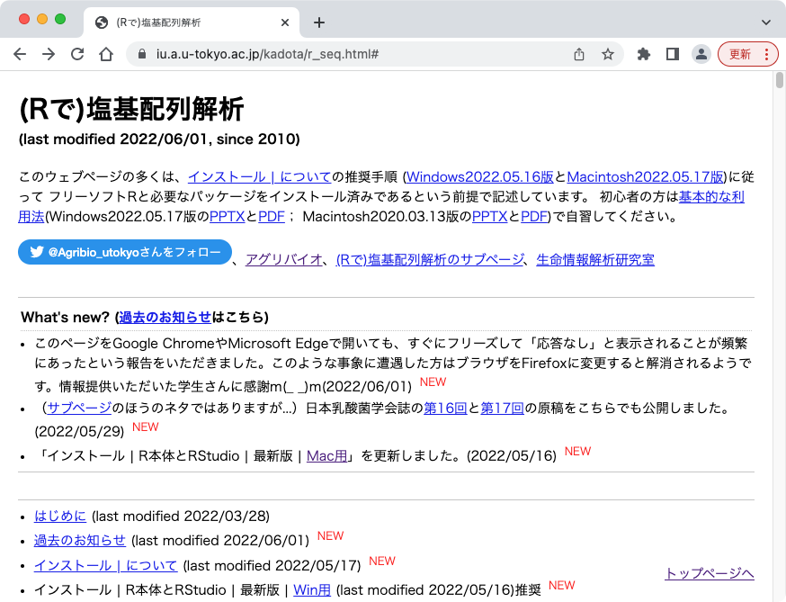
項目と例題1
①（Rで）塩基配列解析のウェブページは、サンプルデータと解析例を徹底的に充実させています。項目数が非常に多いですが、慣れです。項目だけのものや古いものも多数あります。
①

Slide 56
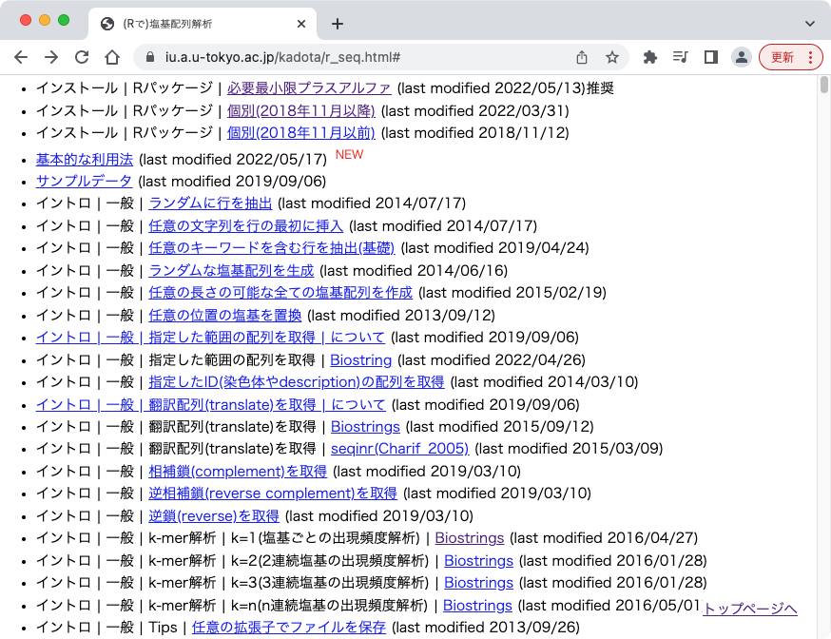
項目と例題2
①（Rで）塩基配列解析のページは、サンプルデータと解析例を徹底的に充実させています。項目数が非常に多いですが、慣れです。項目だけのものや古いものも多数あります。②をクリック。
②

Slide 57
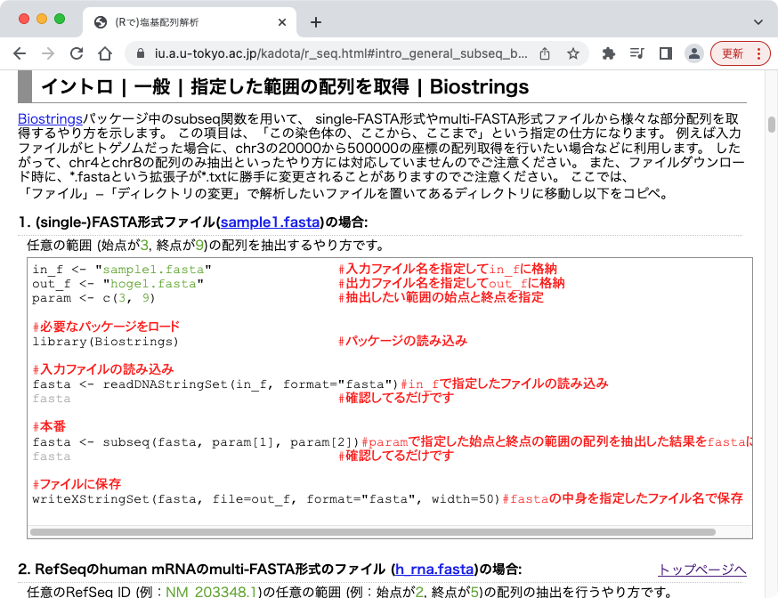
項目と例題3
こんな感じになります。①この項目は、塩基配列のファイルを入力として読み込んで、指定した範囲の配列を切り出して、別のファイルに出力するスクリプトです。
①

Slide 58
項目と例題4
こんな感じになります。①この項目は、塩基配列のファイルを入力として読み込んで、指定した範囲の配列を切り出して、別のファイルに出力するスクリプトです。大抵の項目は、いくつかの例題を提供しています。例えば、②が例題１で、③が例題２だと解釈します。④クリックする項目を間違えて困った人は、「トップページへ」で一番上からやり直してください。
①
②
③
④

Slide 59
Contents
前提条件、RStudioの起動
見栄えの統一、終了
Console画面の見栄え、設定変更
枠の幅、電卓的な利用
プロンプト（>）、Console画面クリア
計算の中断
指定した範囲の配列を取得
  項目と例題、入力ファイルの保存
  作業ディレクトリの変更
  入力ファイルの確認、FASTA形式
  コピペ実行、出力ファイルの確認、Environmentタブ
フィルタリング（任意のキーワードを含む行を抽出）
  全体像の把握、入力ファイルの保存、コピペ実行、出力ファイルの確認
  応用
警告メッセージ、ありがちなミス

Slide 60
入力ファイルの保存1
①例題1をやります。
①

Slide 61
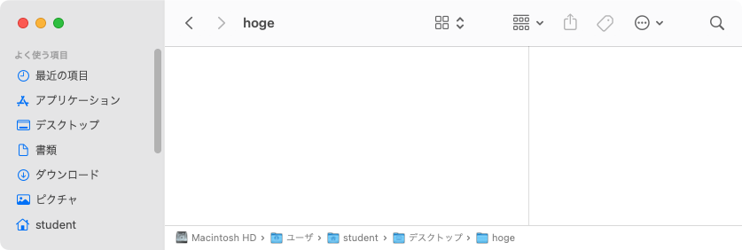
入力ファイルの保存2
①例題1をやります。②デスクトップ上に、（名前は何でもよいですが）hogeというフォルダを作成し、そこに入力ファイルとして用いる③sample1.fastaを保存すべく、、
①
③
②

Slide 62
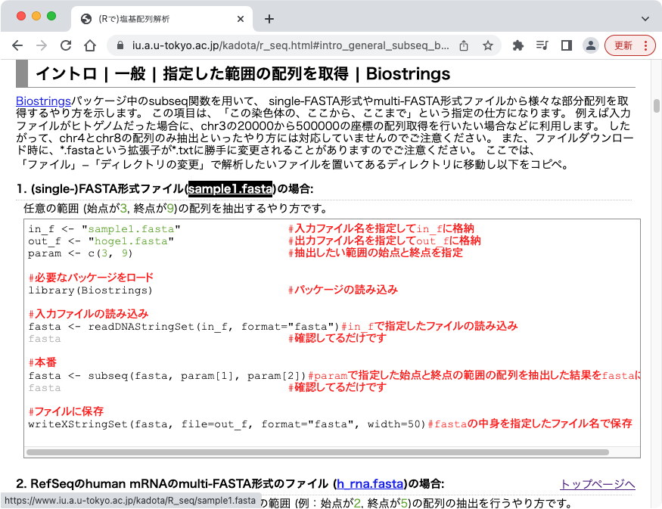
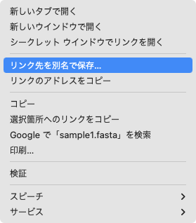
入力ファイルの保存3
①例題1をやります。②デスクトップ上に、（名前は何でもよいですが）hogeというフォルダを作成し、そこに入力ファイルとして用いる③sample1.fastaを保存すべく、右クリックで④保存。
①
③
④

Slide 63
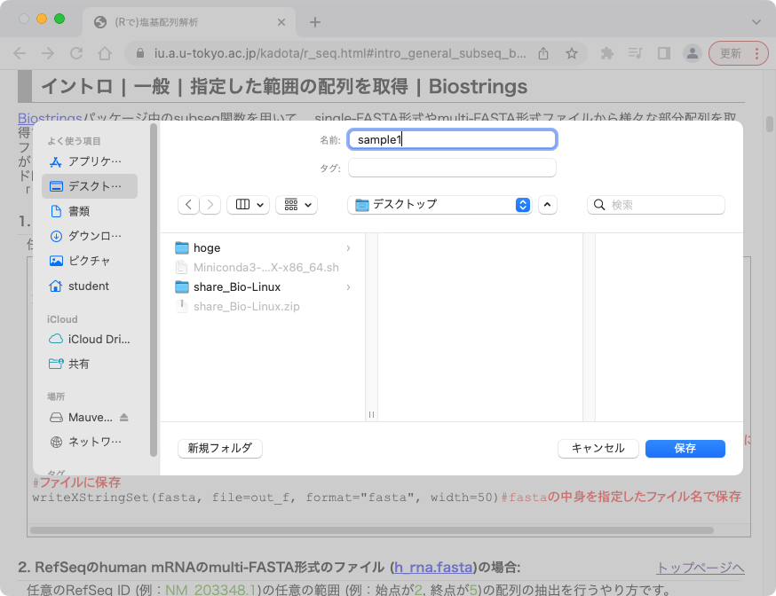
入力ファイルの保存4
①例題1をやります。②デスクトップ上に、（名前は何でもよいですが）hogeというフォルダを作成し、そこに入力ファイルとして用いる③sample1.fastaを保存すべく、右クリックで④保存。⑤デスクトップ、⑥hogeを選択して、⑦保存。
⑤
⑥
⑦

Slide 64
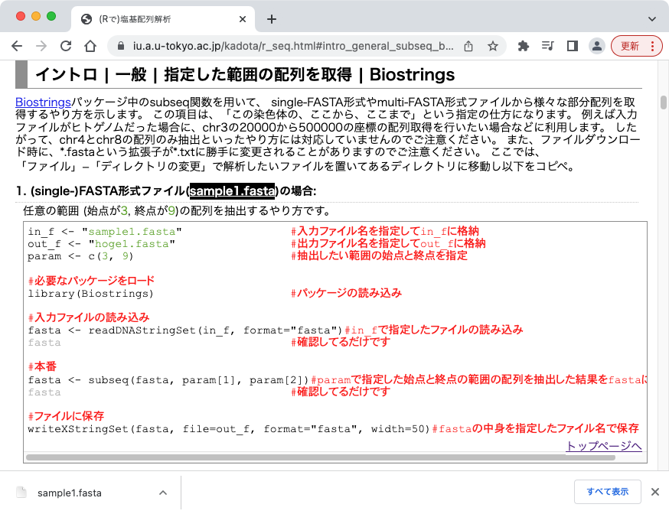
入力ファイルの保存5
①例題1をやります。②デスクトップ上に、（名前は何でもよいですが）hogeというフォルダを作成し、そこに入力ファイルとして用いる③sample1.fastaを保存すべく、右クリックで④保存。⑤デスクトップ、⑥hogeを選択して、⑦保存。⑧ときどき勝手に.txtが追加されることがあるので注意してください。sample1.fastaが正解です。
⑧

Slide 65
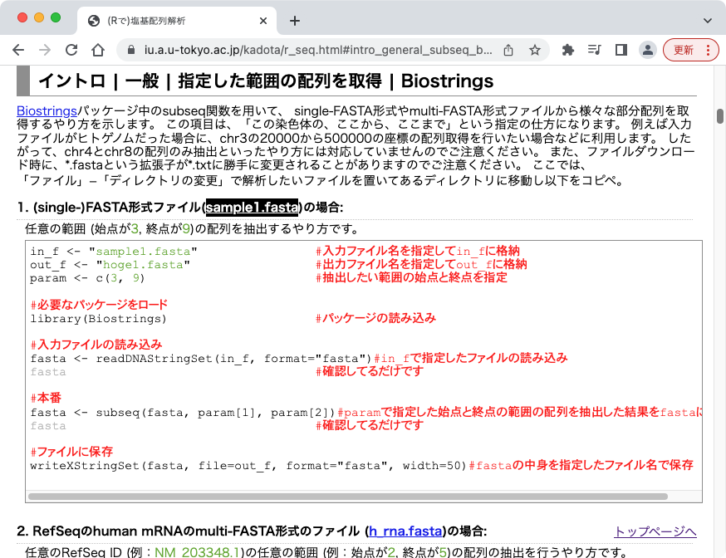
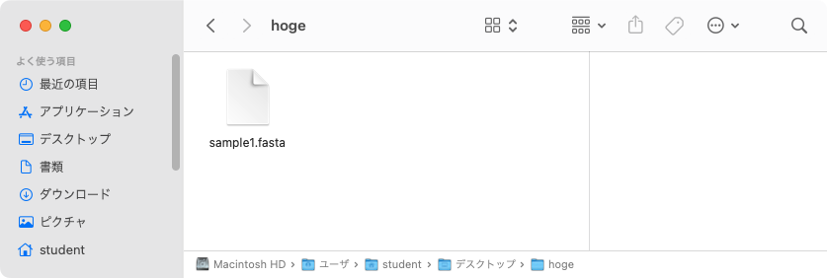
入力ファイルの保存6
①例題1をやります。②デスクトップ上に、（名前は何でもよいですが）hogeというフォルダを作成し、そこに入力ファイルとして用いる③sample1.fastaを保存すべく、右クリックで④保存。⑤デスクトップ、⑥hogeを選択して、⑦保存。⑧ときどき勝手に.txtが追加されることがあるので注意してください。sample1.fastaが正解です。⑨hogeフォルダの中身が、⑩のようになればOK。
⑩
⑨

Slide 66
Contents
前提条件、RStudioの起動
見栄えの統一、終了
Console画面の見栄え、設定変更
枠の幅、電卓的な利用
プロンプト（>）、Console画面クリア
計算の中断
指定した範囲の配列を取得
  項目と例題、入力ファイルの保存
  作業ディレクトリの変更
  入力ファイルの確認、FASTA形式
  コピペ実行、出力ファイルの確認、Environmentタブ
フィルタリング（任意のキーワードを含む行を抽出）
  全体像の把握、入力ファイルの保存、コピペ実行、出力ファイルの確認
  応用
警告メッセージ、ありがちなミス

Slide 67
作業ディレクトリの変更1
①hogeフォルダ（ディレクトリ）内にある、②sample1.fastaが目的のファイルですが、現実には②と同じファイル名のものが別のフォルダにあるかもしれません。作業ディレクトリの変更という作業は、RStudio上で作業する場所（ディレクトリ or フォルダ）を宣言すること。これによって、以降の作業を③「ファイル名のみ」を与えることで済ませられるので便利です。
③
②
①

Slide 68
作業ディレクトリの変更2
  この環境では、①の場所を作業ディレクトリに設定することになります。正確には、「/Users/student/Desktop/hoge」という①の全ての情報（フルパス、といいます）を指定することで、作業ディレクトリがどこであっても②を読み込むことはできます。そういうやり方を教えるヒトもいると思います。
②
①

Slide 69
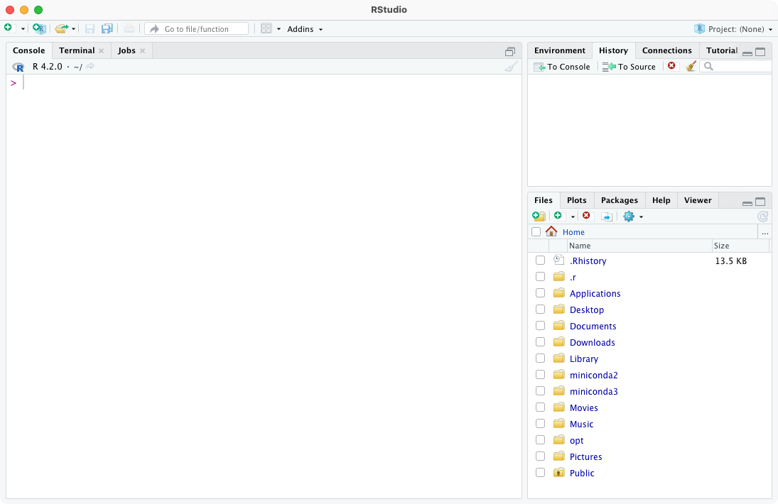
作業ディレクトリの変更3
  ①をクリック。
①

Slide 70
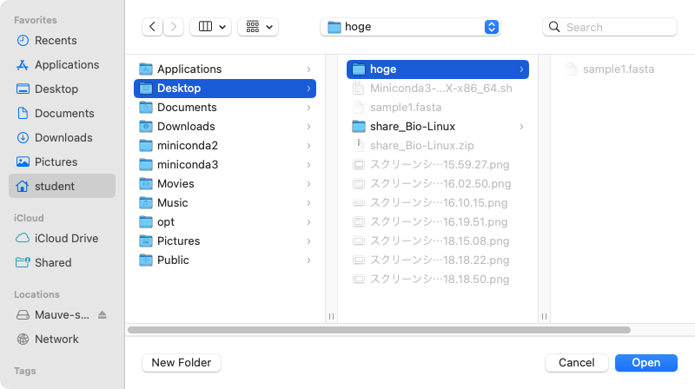
作業ディレクトリの変更4
  ①をクリック。先ほど作成した②デスクトップの③hogeを選択して、④Open。
③
②
①
④

Slide 71
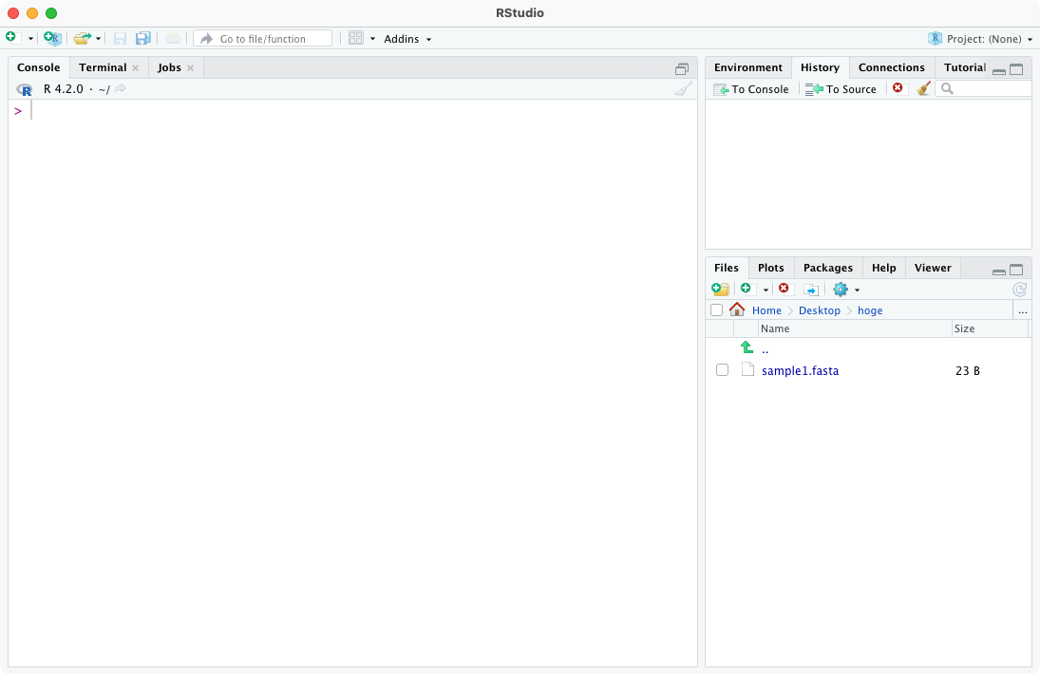
作業ディレクトリの変更5
  ①をクリック。先ほど作成した②デスクトップの③hogeを選択して、④Open。こんな感じになって、⑤Filesタブの部分が⑥先ほど指定したフォルダになり、⑦ダウンロードしたファイル（sample1.fasta）が見えていることがわかります。この段階ではまだ作業ディレクトリの変更が完了していませんのでご注意ください。
⑤
⑥
⑦

Slide 72
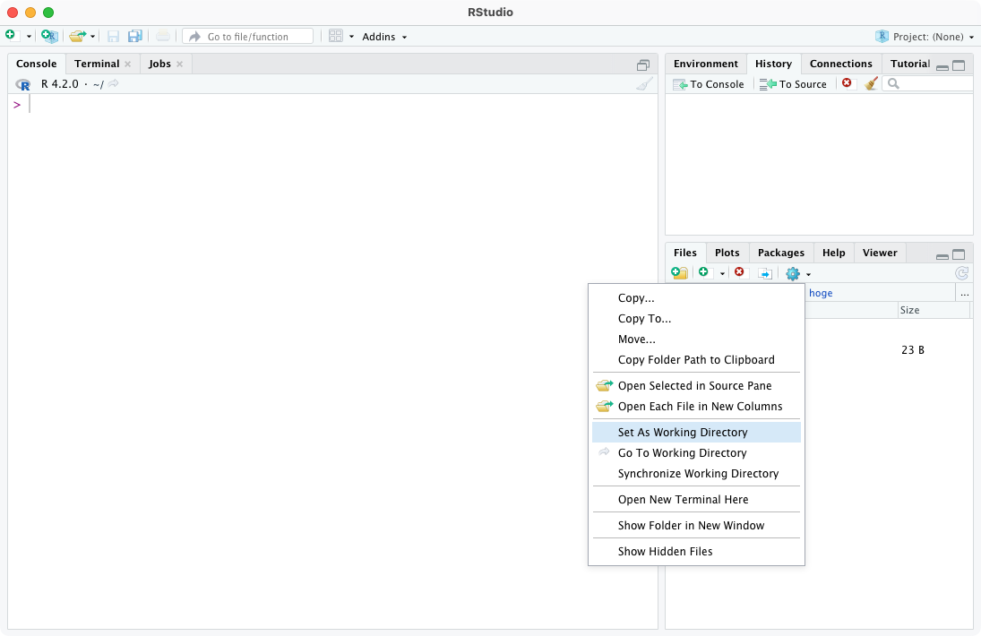
作業ディレクトリの変更6
  ①をクリック。先ほど作成した②デスクトップの③hogeを選択して、④Open。こんな感じになって、⑤Filesタブの部分が⑥先ほど指定したフォルダになり、⑦ダウンロードしたファイル（sample1.fasta）が見えていることがわかります。この段階ではまだ作業ディレクトリの変更が完了していませんのでご注意ください。⑧の歯車マーク、⑨Set As Working Directory。
⑧
⑨

Slide 73

作業ディレクトリの変更7
  実行後の状態。⑩のコマンドが自動的に実行されます。ここまで行ってきたGUI上での作業が、⑩に相当することが理解できます。
⑩

Slide 74
作業ディレクトリの変更8
  実行後の状態。⑩のコマンドが自動的に実行されます。ここまで行ってきたGUI上での作業が、⑩に相当することが理解できます。逆に言えば、⑩のコマンドを実行することは、⑪の場所で作業すると設定することであり、ここまでGUIのマウスクリックで行ってきた設定作業と同義だということです。
⑩
⑪

Slide 75
作業ディレクトリの変更9
参考
  Macでは、①の部分が具体的に表示されずHomeとなっています。Consoleでは、この部分を②~（チルダ）で表しています。~（チルダ）は、Linuxなどでは一般的にホームディレクトリを意味し、ここでは/Users/studentということになります。
②
①

Slide 76
Contents
前提条件、RStudioの起動
見栄えの統一、終了
Console画面の見栄え、設定変更
枠の幅、電卓的な利用
プロンプト（>）、Console画面クリア
計算の中断
指定した範囲の配列を取得
  項目と例題、入力ファイルの保存
  作業ディレクトリの変更
  入力ファイルの確認、FASTA形式
  コピペ実行、出力ファイルの確認、Environmentタブ
フィルタリング（任意のキーワードを含む行を抽出）
  全体像の把握、入力ファイルの保存、コピペ実行、出力ファイルの確認
  応用
警告メッセージ、ありがちなミス

Slide 77
入力ファイルの確認1
  ①hogeフォルダ内の、②sample1.fastaをクリックしてみましょう。
①
②

Slide 78

入力ファイルの確認2
  ①hogeフォルダ内の、②sample1.fastaをクリックしてみましょう。こんな感じになります。
①
②

Slide 79
入力ファイルの確認3
  ①hogeフォルダ内の、②sample1.fastaをクリックしてみましょう。こんな感じになります。赤枠が、③sample1.fastaの中身に相当します。
③
①
②

Slide 80
入力ファイルの確認4
  ①hogeフォルダ内の、②sample1.fastaをクリックしてみましょう。こんな感じになります。赤枠が、③sample1.fastaの中身に相当します。④行番号情報です。1行が長いデータの場合に、④を眺めることで行の区切りを把握できます。
③
④
①
②

Slide 81

入力ファイルの確認5
  今はカーソルが①の位置（1行目の行頭）にあります。
①

Slide 82

入力ファイルの確認6
  今はカーソルが①の位置（1行目の行頭）にあります。②は2行目の行末の位置に変更しただけ。
①
②

Slide 83
入力ファイルの確認7
  今はカーソルが①の位置（1行目の行頭）にあります。②は2行目の行末の位置に変更しただけ。③の拡大図が示すように、①のカーソル位置「1:1」から②のカーソル位置「2:13」に変更されていることも分かります。そこそこのエディタには普通についている機能ではありますが、ゲノム情報を解析する場合は、例えば②の位置が何番目の塩基に相当するのかを知りたい場合があるので便利。
①
②
③

Slide 84
Contents
前提条件、RStudioの起動
見栄えの統一、終了
Console画面の見栄え、設定変更
枠の幅、電卓的な利用
プロンプト（>）、Console画面クリア
計算の中断
指定した範囲の配列を取得
  項目と例題、入力ファイルの保存
  作業ディレクトリの変更
  入力ファイルの確認、FASTA形式
  コピペ実行、出力ファイルの確認、Environmentタブ
フィルタリング（任意のキーワードを含む行を抽出）
  全体像の把握、入力ファイルの保存、コピペ実行、出力ファイルの確認
  応用
警告メッセージ、ありがちなミス

Slide 85

FASTA形式1
  ①赤枠で見えているのが「FASTA形式」です。
①

Slide 86
FASTA形式2
  ①赤枠で見えているのが「FASTA形式」です。最初に②「大なり記号（>）」、その後に③任意の記述内容（この場合はkadota）からなる1行の「description行」があり、その次の行に④塩基 or アミノ酸配列がある（複数行になってもよい）という形式です。
②
③
④

Slide 87

FASTA形式3
  ①赤枠で見えているのが「FASTA形式」です。最初に②「大なり記号（>）」、その後に③任意の記述内容（この場合はkadota）からなる1行の「description行」があり、その次の行に④塩基 or アミノ酸配列がある（複数行になってもよい）という形式です。⑤の部分は任意に変更可能なので、例えばdescription1にしてみると、⑥何か変更したことを意味するアスタリスク（*）が付加されます。
⑥
⑤

Slide 88
FASTA形式4
  ①赤枠で見えているのが「FASTA形式」です。最初に②「大なり記号（>）」、その後に③任意の記述内容（この場合はkadota）からなる1行の「description行」があり、その次の行に④塩基 or アミノ酸配列がある（複数行になってもよい）という形式です。⑤の部分は任意に変更可能なので、例えばdescription1にしてみると、⑥何か変更したことを意味するアスタリスク（*）が付加されます。⑦を押して保存します。
⑦

Slide 89

FASTA形式5
  ⑧*が消え、⑨kadotaの6文字からdescription1の12文字に増え、⑩ファイルサイズが大きくなっている（23 → 27 bytes）ことが分かります。ここで、1文字1byteなので6bytes増えるはずなのに4bytesしか増えていないことに気づくかも知れません。その理由は、元のファイルがWindowsで作られ、改行1行あたりに2bytes使われていたものが、Macintoshでは改行に1byteしか使われないためです（23 + 6 – 1 - 1）。
⑧
⑨
⑩

Slide 90

FASTA形式6
参考
  ①description行を元と同じkadotaとして上書き保存すると、ファイルサイズは元の23bytesではなく②21bytesとなります。これは改行コードがMacintosh仕様の1改行あたり1byteで保存されたためです（7 + 12 + 1 + 1）。
  ゲノム情報の場合は、③の塩基配列情報のほうが圧倒的に①description行の情報よりも多いので、②「ファイルサイズ ≒ ゲノムサイズ」と解釈する場合が多いです。実際、ヒトゲノムは30億塩基対と言われますが、そのファイルサイズは約3GBです。
①
③
②

Slide 91
FASTA形式7
  赤枠がRのエディタ画面。①×を押して編集を終了させると、、
①

Slide 92

FASTA形式8
  赤枠がRのエディタ画面。①×を押して編集を終了させると、こんな感じになります。

Slide 93
Contents
前提条件、RStudioの起動
見栄えの統一、終了
Console画面の見栄え、設定変更
枠の幅、電卓的な利用
プロンプト（>）、Console画面クリア
計算の中断
指定した範囲の配列を取得
  項目と例題、入力ファイルの保存
  作業ディレクトリの変更
  入力ファイルの確認、FASTA形式
  コピペ実行、出力ファイルの確認、Environmentタブ
フィルタリング（任意のキーワードを含む行を抽出）
  全体像の把握、入力ファイルの保存、コピペ実行、出力ファイルの確認
  応用
警告メッセージ、ありがちなミス

Slide 94

コピペ実行1
おさらい。①この項目は、塩基配列のファイルを入力として読み込んで、指定した範囲の配列を切り出して、別のファイルに出力するスクリプトです。②例題1は、先ほどdescription行部分を変更した③sample1.fastaを入力として、、
①
②
③

Slide 95
コピペ実行2
おさらい。①この項目は、塩基配列のファイルを入力として読み込んで、指定した範囲の配列を切り出して、別のファイルに出力するスクリプトです。②例題1は、先ほどdescription行部分を変更した③sample1.fastaを入力として、④3-9番目の塩基を切り出して、⑤hoge1.fastaというファイル名で保存するスクリプトです。
⑤
④

Slide 96


コピペ実行3
おさらい。①この項目は、塩基配列のファイルを入力として読み込んで、指定した範囲の配列を切り出して、別のファイルに出力するスクリプトです。②例題1は、先ほどdescription行部分を変更した③sample1.fastaを入力として、④3-9番目の塩基を切り出して、⑤hoge1.fastaというファイル名で保存するスクリプトです。赤枠内を全選択して（反転させて）、⑥右クリックしてコピー。
⑥

Slide 97

コピペ実行4
おさらい。①この項目は、塩基配列のファイルを入力として読み込んで、指定した範囲の配列を切り出して、別のファイルに出力するスクリプトです。②例題1は、先ほどdescription行部分を変更した③sample1.fastaを入力として、④3-9番目の塩基を切り出して、⑤hoge1.fastaというファイル名で保存するスクリプトです。赤枠内を全選択して（反転させて）、⑥右クリックしてコピー。⑦Consoleがアクティブな状態であることを確認して、⑧右クリックでペースト。（うまくいかないヒトは「⌘ + V」やEditメニューからPasteを選択するといった方法もトライしてください。）
⑦
⑧

Slide 98


コピペ実行5
さきほどdescription行部分を変更した①sample1.fastaを入力として、その翻訳配列を②hoge1.fastaというファイル名で出力する一連のスクリプトをコピペ実行します。赤枠内を全選択して（反転させて）、②コピー、③Consoleがアクティブな状態であることを確認して、④右クリックでペースト。（うまくいかないヒトは「Ctrl + V」もトライしてください。）こんな感じになればOK。⑤リターンキーを押す。
おさらい。①この項目は、塩基配列のファイルを入力として読み込んで、指定した範囲の配列を切り出して、別のファイルに出力するスクリプトです。②例題1は、先ほどdescription行部分を変更した③sample1.fastaを入力として、④3-9番目の塩基を切り出して、⑤hoge1.fastaというファイル名で保存するスクリプトです。赤枠内を全選択して（反転させて）、⑥右クリックしてコピー。⑦Consoleがアクティブな状態であることを確認して、⑧右クリックでペースト。（うまくいかないヒトは「⌘ + V」やEditメニューからPasteを選択するといった方法もトライしてください。）こんな感じになればOK。⑨リターンキーを押す。
⑨

Slide 99

コピペ実行6
実行完了後の状態。①赤枠内がこんな感じになればOK。出力ファイルである、②hoge1.fastaが作成されていることも分かります。もし①の画面になっていて、②が見られない場合は、③リロードしてみてください。
①
③
②

Slide 100

コピペ実行7
参考
実行完了後の状態。①赤枠内がこんな感じになればOK。出力ファイルである、②hoge1.fastaが作成されていることも分かります。もし①の画面になっていて、②が見られない場合は、③リロードしてみてください。④のような感じでエラーが出たヒトは、前提条件を満たしていない（この場合はBiostringsパッケージのインストールができてない）ことを意味します。しかるべき作業を行ってください。
④

Slide 101
Contents
前提条件、RStudioの起動
見栄えの統一、終了
Console画面の見栄え、設定変更
枠の幅、電卓的な利用
プロンプト（>）、Console画面クリア
計算の中断
指定した範囲の配列を取得
  項目と例題、入力ファイルの保存
  作業ディレクトリの変更
  入力ファイルの確認、FASTA形式
  コピペ実行、出力ファイルの確認、Environmentタブ
フィルタリング（任意のキーワードを含む行を抽出）
  全体像の把握、入力ファイルの保存、コピペ実行、出力ファイルの確認
  応用
警告メッセージ、ありがちなミス

Slide 102

出力ファイルの確認1
①が入力ファイルの情報、②が出力ファイルの情報に対応します。③が抽出したい領域の範囲に相当します。①が抽出元で、②が抽出結果に相当します。
③
①
②

Slide 103
出力ファイルの確認2
①が入力ファイルの情報、②が出力ファイルの情報に対応します。③が抽出したい領域の範囲に相当します。①が抽出元で、②が抽出結果に相当します。④が抽出領域に相当し、⑤と同じです。
③
④
⑤

Slide 104

出力ファイルの確認3
①が入力ファイルの情報、②が出力ファイルの情報に対応します。③が抽出したい領域の範囲に相当します。①が抽出元で、②が抽出結果に相当します。④が抽出領域に相当し、⑤と同じです。⑥をクリックして、エディタを開いた状態です。⑦切り出された配列は、確かに④と同じ。
⑦
⑥
④

Slide 105

出力ファイルの確認4
①が入力ファイルの情報、②が出力ファイルの情報に対応します。③が抽出したい領域の範囲に相当します。①が抽出元で、②が抽出結果に相当します。④が抽出領域に相当し、⑤と同じです。⑥をクリックして、エディタを開いた状態です。⑦切り出された配列は、確かに④と同じ。⑧入力ファイルの方もクリックした状態。⑨のような感じでタブが増えていくだけです。
⑨
⑧

Slide 106
Contents
前提条件、RStudioの起動
見栄えの統一、終了
Console画面の見栄え、設定変更
枠の幅、電卓的な利用
プロンプト（>）、Console画面クリア
計算の中断
指定した範囲の配列を取得
  項目と例題、入力ファイルの保存
  作業ディレクトリの変更
  入力ファイルの確認、FASTA形式
  コピペ実行、出力ファイルの確認、Environmentタブ
フィルタリング（任意のキーワードを含む行を抽出）
  全体像の把握、入力ファイルの保存、コピペ実行、出力ファイルの確認
  応用
警告メッセージ、ありがちなミス

Slide 107

Environmentタブ1
①Environmentタブをアクティブにした状態です。現時点では、こういうタブもあるのだという程度で良いですが、慣れてくると非常に便利です。
①

Slide 108
Environmentタブ2
①Environmentタブをアクティブにした状態です。現時点では、こういうタブもあるのだという程度で良いですが、慣れてくると非常に便利です。ここは、シンプルに言えば、「現在利用可能なオブジェクト」がリストアップされている部分です。
①

Slide 109
Environmentタブ3
例えば、②は切り出したい領域の始点と終点を、2つの要素からなる数値ベクトルとして表現し、それをparamという名前で利用できるようにするコマンドです。それぞれの独立した整数を連結（concatenate）すべく、③cという関数で連結してスカラーをベクトルにしています。
①
③
②

Slide 110
Environmentタブ4
例えば、②は切り出したい領域の始点と終点を、2つの要素からなる数値ベクトルとして表現し、それをparamという名前で利用できるようにするコマンドです。それぞれの独立した整数を連結（concatenate）すべく、③cという関数で連結してスカラーをベクトルにしています。④が左向きの矢印っぽくなっていることからもある程度予想できますが、「右側の情報を左側のものに代入せよ」という意味です。プログラミングの世界では、通常この向きで物事を表現しますので、「<-」の代わりに「=」が用いられることもあります。
①
③
②
④

Slide 111

Environmentタブ5
それゆえ、⑤paramというオブジェクトの中身は、2つの要素からなる数値ベクトルです。1番目の要素が3で、2番目の要素が9です。それを踏まえると、⑥の意味がよくわかると思います。
⑤
⑥

Slide 112
Environmentタブ6
それゆえ、⑤paramというオブジェクトの中身は、2つの要素からなる数値ベクトルです。1番目の要素が3で、2番目の要素が9です。それを踏まえると、⑥の意味がよくわかると思います。⑦paramオブジェクトの1番目の要素はparam[1]、⑧2番目の要素はparam[2]として表現できます。⑨は部分配列（subsequence）の抽出を行うsubseq関数を用いて、⑩の情報を、⑪で入力配列、⑦で始点、⑧で終点を与えて目的の部分配列を抽出していると読み解けば良いです。
⑩
⑨
⑦
⑧
⑪

Slide 113

Environmentタブ7
それゆえ、⑤paramというオブジェクトの中身は、2つの要素からなる数値ベクトルです。1番目の要素が3で、2番目の要素が9です。それを踏まえると、⑥の意味がよくわかると思います。⑦paramオブジェクトの1番目の要素はparam[1]、⑧2番目の要素はparam[2]として表現できます。⑨は部分配列（subsequence）の抽出を行うsubseq関数を用いて、⑩の情報を、⑪で入力配列、⑦で始点、⑧で終点を与えて目的の部分配列を抽出していると読み解けば良いです。Rのエディタ部分を削除した状態。⑩と⑫は同じオブジェクト名であるにも関わらず、中身が異なるのは、⑨subseq関数の実行結果を同じオブジェクト名（fasta）でほぞんしているからだと理解すれば良いです。
⑩
⑨
⑦
⑧
⑫
⑪

Slide 114
Environmentタブ8
①をクリックするとfastaオブジェクトの中身が見られますが、話がややこしくなるのと、まだ難解な事柄であるため無視して良いです。②は、対応関係が理解しやすいと思います。
①
②

Slide 115
Environmentタブ9
①をクリックするとfastaオブジェクトの中身が見られますが、話がややこしくなるのと、まだ難解な事柄であるため無視して良いです。②は、対応関係が理解しやすいと思います。理由は、③で自分が指定している内容だからです。
③

Slide 116
Contents
①で行う内容自体は非常に原始的なものであり、実際には同じ目的を果たす、より美しい手段が存在します。しかし、最初のうちは原始的な方法の方が理解しやすいと思います。②のあたりもしっかり理解し、Rを使う他の先生の講義の中身に集中できるようにしておきましょう。
前提条件、RStudioの起動
見栄えの統一、終了
Console画面の見栄え、設定変更
枠の幅、電卓的な利用
プロンプト（>）、Console画面クリア
計算の中断
指定した範囲の配列を取得
  項目と例題、入力ファイルの保存
  作業ディレクトリの変更
  入力ファイルの確認、FASTA形式
  コピペ実行、出力ファイルの確認、Environmentタブ
フィルタリング（任意のキーワードを含む行を抽出）
  全体像の把握、入力ファイルの保存、コピペ実行、出力ファイルの確認
  応用
警告メッセージ、ありがちなミス
①
②

Slide 117



全体像の把握1
アノテーションファイル（annotation.txt）中の第1列目に対して、リストファイル（genelist1.txt）中の文字列と一致する行を抜き出して、hoge1.txtというファイル名で出力したい。
入力：アノテーションファイル（annotation.txt）
出力：hoge1.txt
入力：リストファイル（genelist1.txt）

Slide 118
全体像の把握2
アノテーションファイル（annotation.txt）中の第1列目に対して、リストファイル（genelist1.txt）中の文字列と一致する行を抜き出して、hoge1.txtというファイル名で出力したい。①を押して一番上に移動。
①

Slide 119

全体像の把握3
アノテーションファイル（annotation.txt）中の第1列目に対して、リストファイル（genelist1.txt）中の文字列と一致する行を抜き出して、hoge1.txtというファイル名で出力したい。①を押して一番上に移動。ここから②下矢印キーを押していって、、
②

Slide 120

全体像の把握4
アノテーションファイル（annotation.txt）中の第1列目に対して、リストファイル（genelist1.txt）中の文字列と一致する行を抜き出して、hoge1.txtというファイル名で出力したい。①を押して一番上に移動。ここから②下矢印キーを押していって、③さきほど行った項目の上部にある、④をクリック。
④
③

Slide 121

全体像の把握5
こんな感じになります。①例題1が一番上になるように、5行分ほど下にスクロール。
①

Slide 122

全体像の把握6
こんな感じになります。①例題1が一番上になるように、5行分ほど下にスクロール。例題1が表示部分の一番上になりました。
①

Slide 123
Contents
前提条件、RStudioの起動
見栄えの統一、終了
Console画面の見栄え、設定変更
枠の幅、電卓的な利用
プロンプト（>）、Console画面クリア
計算の中断
指定した範囲の配列を取得
  項目と例題、入力ファイルの保存
  作業ディレクトリの変更
  入力ファイルの確認、FASTA形式
  コピペ実行、出力ファイルの確認、Environmentタブ
フィルタリング（任意のキーワードを含む行を抽出）
  全体像の把握、入力ファイルの保存、コピペ実行、出力ファイルの確認
  応用
警告メッセージ、ありがちなミス

Slide 124
入力ファイルの保存1
こんな感じになります。①例題1が一番上になるように、5行分ほど下にスクロール。例題1が表示部分の一番上になりました。②が入力ファイルであり、これらは③と④からダウンロード可能なので、右クリックで「デスクトップ上にあるhogeフォルダ」に保存。
③
④
②

Slide 125

入力ファイルの保存2
正しく保存できれば、RStudio上の①hogeフォルダは、②のように見えていると思います。③必要に応じてリロードも行ってください。④Historyタブをクリック、、
④
③
①
②

Slide 126

入力ファイルの保存3
正しく保存できれば、RStudio上の①hogeフォルダは、②のように見えていると思います。③必要に応じてリロードも行ってください。④Historyタブをクリック、⑤をクリック、⑥Historyをクリアします。
⑤
⑥
③
①
②

Slide 127

入力ファイルの保存4
正しく保存できれば、RStudio上の①hogeフォルダは、②のように見えていると思います。③必要に応じてリロードも行ってください。④Historyタブをクリック、⑤をクリック、⑥Historyをクリアします。⑦をクリックして、Console画面もクリアした状態です。
⑦
③
①
②

Slide 128
入力ファイルの保存5
アノテーションファイル（annotation.txt）中の第1列目に対して、リストファイル（genelist1.txt）中の文字列と一致する行を抜き出して、hoge1.txtというファイル名で出力したい、という目的を達成する上で必要な①2つの入力ファイルが作業ディレクトリ上に存在するのでready-to-analyze。
①
入力：アノテーションファイル（annotation.txt）
出力：hoge1.txt
入力：リストファイル（genelist1.txt）

Slide 129
Contents
前提条件、RStudioの起動
見栄えの統一、終了
Console画面の見栄え、設定変更
枠の幅、電卓的な利用
プロンプト（>）、Console画面クリア
計算の中断
指定した範囲の配列を取得
  項目と例題、入力ファイルの保存
  作業ディレクトリの変更
  入力ファイルの確認、FASTA形式
  コピペ実行、出力ファイルの確認、Environmentタブ
フィルタリング（任意のキーワードを含む行を抽出）
  全体像の把握、入力ファイルの保存、コピペ実行、出力ファイルの確認
  応用
警告メッセージ、ありがちなミス

Slide 130
コピペ実行1
赤枠内をコピペ実行。

Slide 131

コピペ実行2
赤枠内をコピペ実行。①RStudioのConsole画面上で、②（右クリック、Pasteでは動作せず、Editメニューから）Paste直後の状態。③リターンキーを押す。
①
③
②

Slide 132

コピペ実行3
赤枠内をコピペ実行。①RStudioのConsole画面上で、②（右クリック、Pasteでは動作せず、Editメニューから）Paste直後の状態。③リターンキーを押す。こんな感じになって、④指定した出力ファイル（hoge1.txt）が作成されれば基本成功です。④をクリック。
④

Slide 133

出力ファイルの確認1
赤枠内をコピペ実行。①RStudioのConsole画面上で、②（右クリック、Pasteでは動作せず、Editメニューから）Paste直後の状態。③リターンキーを押す。こんな感じになって、④指定した出力ファイル（hoge1.txt）が作成されれば基本成功です。④をクリック。 ⑤のような感じで出力ファイルの中身が見られます。
⑤
④

Slide 134
出力ファイルの確認2
赤枠内をコピペ実行。①RStudioのConsole画面上で、②（右クリック、Pasteでは動作せず、Editメニューから）Paste直後の状態。③リターンキーを押す。こんな感じになって、④指定した出力ファイル（hoge1.txt）が作成されれば基本成功です。④をクリック。 ⑤のような感じで出力ファイルの中身が見られます。最初に見せたものと同じ結果が得られていますね。
入力：アノテーションファイル（annotation.txt）
出力：hoge1.txt
入力：リストファイル（genelist1.txt）

Slide 135
Contents
前提条件、RStudioの起動
見栄えの統一、終了
Console画面の見栄え、設定変更
枠の幅、電卓的な利用
プロンプト（>）、Console画面クリア
計算の中断
指定した範囲の配列を取得
  項目と例題、入力ファイルの保存
  作業ディレクトリの変更
  入力ファイルの確認、FASTA形式
  コピペ実行、出力ファイルの確認、Environmentタブ
フィルタリング（任意のキーワードを含む行を抽出）
  全体像の把握、入力ファイルの保存、コピペ実行、出力ファイルの確認
  応用
警告メッセージ、ありがちなミス

Slide 136


応用1
①例題1は、②の中身をもつ、③リストファイル（hoge1.txt）を読み込んで、④1列目で一致する行を抽出するスクリプトでした。
①
③
②
④
④

Slide 137


応用2
①例題1は、②の中身をもつ、③リストファイル（hoge1.txt）を読み込んで、④1列目で一致する行を抽出するスクリプトでした。応用として、⑤新たに作成したリストファイル（list.txt）を読み込んで、⑥4列目で一致する行の抽出を行います。
①
③
②
⑤
④
④
⑥

Slide 138

応用3
①例題1は、②の中身をもつ、③リストファイル（hoge1.txt）を読み込んで、④1列目で一致する行を抽出するスクリプトでした。応用として、⑤新たに作成したリストファイル（list.txt）を読み込んで、⑥4列目で一致する行の抽出を行います。これはRStudioを再起動して、⑦作業ディレクトリの変更まで終了した状態。
⑦
⑦

Slide 139


応用4
まずは①リストファイル（list.txt）を作成すべく、RStudio Fileメニューの②New File、③Text File。
②
①
③

Slide 140

応用5
まずは①リストファイル（list.txt）を作成すべく、RStudio Fileメニューの②New File、③Text File。こんな感じになります。
①

Slide 141

応用6
まずは①リストファイル（list.txt）を作成すべく、RStudio Fileメニューの②New File、③Text File。こんな感じになります。
①と同じように抽出したいキーワードを入力。この際、②の部分で最後にリターンキーを「押すか押さないか」でコピペ実行時に「警告が出ないか出るか」の違いがでますがそれも含めて楽しんでください。
②
①

Slide 142
応用7
まずは①リストファイル（list.txt）を作成すべく、②File、③New File、④Test File。こんな感じになります。①と同じように抽出したいキーワードを入力。この際、②の部分で最後にリターンキーを「押すか押さないか」でコピペ実行時に「警告が出ないか出るか」の違いがでますがそれも含めて楽しんでください。③を押して保存。
③

Slide 143

応用8
まずは①リストファイル（list.txt）を作成すべく、②File、③New File、④Test File。こんな感じになります。①と同じように抽出したいキーワードを入力。この際、②の部分で最後にリターンキーを「押すか押さないか」でコピペ実行時に「警告が出ないか出るか」の違いがでますがそれも含めて楽しんでください。③を押して保存。こんな感じになるので、、
③

Slide 144

応用9
まずは①リストファイル（list.txt）を作成すべく、②File、③New File、④Test File。こんな感じになります。①と同じように抽出したいキーワードを入力。この際、②の部分で最後にリターンキーを「押すか押さないか」でコピペ実行時に「警告が出ないか出るか」の違いがでますがそれも含めて楽しんでください。③を押して保存。こんな感じになるので、 ④list.txtと打ち込んでから、⑤Save。
③
④
⑤

Slide 145

応用10
まずは①リストファイル（list.txt）を作成すべく、②File、③New File、④Test File。こんな感じになります。①と同じように抽出したいキーワードを入力。この際、②の部分で最後にリターンキーを「押すか押さないか」でコピペ実行時に「警告が出ないか出るか」の違いがでますがそれも含めて楽しんでください。③を押して保存。こんな感じになるので、④list.txtと打ち込んでから、⑤Save。表示が更新されない場合は⑥リロードすると、⑦list.txtが見えました。
⑥
⑦

Slide 146
応用11
次は、①例題1のスクリプト（or コード）をテンプレートとして利用したいので…
①

Slide 147


応用12
次は、①例題1のスクリプト（or コード）をテンプレートとして利用したいので、②赤枠内のコード全体をコピーしておく。
①
②

Slide 148

応用13
次は、①例題1のスクリプト（or コード）をテンプレートとして利用したいので、②赤枠内のコード全体をコピーしておく。 RStudio Fileメニューの③New File、④R Scriptとして、「新規のRスクリプト」を開く。
③
④

Slide 149

応用14
次は、①例題1のスクリプト（or コード）をテンプレートとして利用したいので、②赤枠内のコード全体をコピーしておく。 RStudio Fileメニューの③New File、④R Scriptとして、「新規のRスクリプト」を開く。
こんな感じになって、⑤Untitled1という中身が空っぽの新規スクリプトファイルが開きます。（Wordで「名称未設定」の新規文書を開くようなものですね。）
⑤

Slide 150
応用15
次は、①例題1のスクリプト（or コード）をテンプレートとして利用したいので、②赤枠内のコード全体をコピーしておく。 RStudio Fileメニューの③New File、④R Scriptとして、「新規のRスクリプト」を開く。
こんな感じになって、⑤Untitled1という中身が空っぽの新規スクリプトファイルが開きます。（Wordで「名称未設定」の新規文書を開くようなものですね。）さきほどクリップボードにコピーしておいたテンプレートスクリプトを、⑥右クリックでPaste。（うまくいかない場合は「⌘ + V」やEditメニューからPasteの選択なども試してください。）
⑤
⑥

Slide 151

応用16
貼り付けた全体が見えるようにした状態。こんな感じになればOK。①エディタ画面と②Console画面の縦幅を調節する場合、その境界にカーソルを合わせると③矢印が表示されるので、調節してください。①エディタ画面を縦に最大限広く使いたい場合は、④を押します。
④
①
③
②

Slide 152

応用17
貼り付けた全体が見えるようにした状態。こんな感じになればOK。①エディタ画面と②Console画面の縦幅を調節する場合、その境界にカーソルを合わせると③矢印が表示されるので、調節してください。①エディタ画面を縦に最大限広く使いたい場合は、④を押します。こんな感じになります。もう一度④を押すと元に戻せる。
④
①
②

Slide 153
応用18
元に戻りました。⑤はエディタ画面の縦幅を最小にする操作であり、⑥Console画面をを最大にする操作と同じです。以降は特に明記しませんが、見やすいように適宜いじってください。
⑤
⑥

Slide 154
応用19
①エディタ画面の最上部を表示している状態。
①

Slide 155
応用20
①エディタ画面の最上部を表示している状態。今は、②の部分のファイル名を、③list.txtに置き換えたい。
②
①
③

Slide 156
応用21
①エディタ画面の上部に移動したところ。今は、②の部分のファイル名を、③list.txtに置き換えたい。また、④1列目ではなく、⑤4列目で一致する行を抽出したいので、、
②
①
④
③
⑤

Slide 157

応用22
①エディタ画面の上部に移動したところ。今は、②の部分のファイル名を、③list.txtに置き換えたい。また、④1列目ではなく、⑤4列目で一致する行を抽出したいので、⑥こんな感じで書き替えます。
⑥
⑥

Slide 158

応用23
①エディタ画面の上部に移動したところ。今は、②の部分のファイル名を、③list.txtに置き換えたい。また、④1列目ではなく、⑤4列目で一致する行を抽出したいので、⑥こんな感じで書き替えます。⑦を押して、（.txtにしても特に問題はありませんが）Rスクリプトであることを明示した拡張子.Rをつけたファイル名⑧hoge.Rにして、⑨Save。
⑦
⑧
⑨

Slide 159

応用24
①エディタ画面の上部に移動したところ。今は、②の部分のファイル名を、③list.txtに置き換えたい。また、④1列目ではなく、⑤4列目で一致する行を抽出したいので、⑥こんな感じで書き替えます。⑦を押して、（.txtにしても特に問題はありませんが）Rスクリプトであることを明示した拡張子.Rをつけたファイル名⑧hoge.Rにして、⑨Save。表示が更新されない場合は、⑩リロードすると、⑪hoge.Rが見えました。
⑩
⑪

Slide 160
応用25
いよいよ変更後のスクリプトの実行。①赤枠内のコード全体を選択。
①

Slide 161

応用26
いよいよ変更後のスクリプトの実行。①赤枠内のコード全体を選択。こんな感じ。
①

Slide 162
応用27
いよいよ変更後のスクリプトの実行。①赤枠内のコード全体を選択。こんな感じ。この状態で②Runを押すと、、
②
①

Slide 163

応用28
いよいよ変更後のスクリプトの実行。①赤枠内のコード全体を選択。こんな感じ。この状態で②Runを押すと、最後まで実行されたようです。（③表示領域のサイズや④スクロールバーを動かして確認。）
③
④

Slide 164

応用29
参考
いよいよ変更後のスクリプトの実行。①赤枠内のコード全体を選択。こんな感じ。この状態で②Runを押すと、最後まで実行されたようです。（③表示領域のサイズや④スクロールバーを動かして確認。）Macintoshでも同様の現象が起きるかは不明ですが、出力予定ファイル（hoge.1.txt）をExcelで開いている状態で実行したWinユーザは③のような感じでエラーが出ます。Macintoshでも遭遇した場合は、Excelファイルを閉じて再実行してください。
③

Slide 165
応用30
いよいよ変更後のスクリプトの実行。①赤枠内のコード全体を選択。こんな感じ。この状態で②Runを押すと、最後まで実行されたようです。（③表示領域のサイズや④スクロールバーを動かして確認。）Macintoshでも同様の現象が起きるかは不明ですが、出力予定ファイル（hoge.1.txt）をExcelで開いている状態で実行したWinユーザは③のような感じでエラーが出ます。Macintoshでも遭遇した場合は、Excelファイルを閉じて再実行してください。実行結果。⑥をクリックして中身をエディタで表示させてみましょう。
⑥

Slide 166

応用31
いよいよ変更後のスクリプトの実行。①赤枠内のコード全体を選択。こんな感じ。この状態で②Runを押すと、最後まで実行されたようです。（③表示領域のサイズや④スクロールバーを動かして確認。）Macintoshでも同様の現象が起きるかは不明ですが、出力予定ファイル（hoge.1.txt）をExcelで開いている状態で実行したWinユーザは③のような感じでエラーが出ます。Macintoshでも遭遇した場合は、Excelファイルを閉じて再実行してください。実行結果。⑥をクリックして中身をエディタで表示させてみましょう。 ⑦表示結果。
⑦
⑥

Slide 167
応用32
いよいよ変更後のスクリプトの実行。①赤枠内のコード全体を選択。こんな感じ。この状態で②Runを押すと、最後まで実行されたようです。（③表示領域のサイズや④スクロールバーを動かして確認。）Macintoshでも同様の現象が起きるかは不明ですが、出力予定ファイル（hoge.1.txt）をExcelで開いている状態で実行したWinユーザは③のような感じでエラーが出ます。Macintoshでも遭遇した場合は、Excelファイルを閉じて再実行してください。実行結果。⑥をクリックして中身をエディタで表示させてみましょう。 ⑦表示結果。確かに意図通り⑧4列目がnuclear or membraneとなっている行の抽出ができていますね。
⑦
⑧
⑥

Slide 168
Contents
前提条件、RStudioの起動
見栄えの統一、終了
Console画面の見栄え、設定変更
枠の幅、電卓的な利用
プロンプト（>）、Console画面クリア
計算の中断
指定した範囲の配列を取得
  項目と例題、入力ファイルの保存
  作業ディレクトリの変更
  入力ファイルの確認、FASTA形式
  コピペ実行、出力ファイルの確認、Environmentタブ
フィルタリング（任意のキーワードを含む行を抽出）
  全体像の把握、入力ファイルの保存、コピペ実行、出力ファイルの確認
  応用
警告メッセージ、ありがちなミス

Slide 169
警告メッセージ1
①を押して、②Console画面を最大化。
②
①

Slide 170

警告メッセージ2
①を押して、②Console画面を最大化。こんな感じになります。③ページ上部に移動して、コピペ実行したコードの最初のほうが見えるようにします。
③

Slide 171

警告メッセージ3
①を押して、②Console画面を最大化。こんな感じになります。③ページ上部に移動して、コピペ実行したコードの最初のほうが見えるようにします。これは、④の部分で改行を入れた、⑤list.txtを、⑥の部分で読み込ませたもの。特に何のメッセージも表示されていません。
⑤
④
⑥

Slide 172

警告メッセージ4
既存の⑤hoge1.txtがある場合は削除しておき、④の部分で改行を入れていない⑥list.txtで実行すると、⑦当該ファイルの読込み部分で、⑧警告メッセージがでます。
⑥
④
⑦
⑧
⑤

Slide 173
警告メッセージ5
既存の⑤hoge1.txtがある場合は削除しておき、④の部分で改行を入れていない⑥list.txtで実行すると、⑦当該ファイルの読込み部分で、⑧警告メッセージがでます。この場合は、新たにできた⑨出力ファイルを眺めることで、結果には影響しないことがわかります。Rは警告メッセージ後の記述内容が比較的分かりやすいのでよく読むべし。
⑥
④
⑦
⑧
⑨

Slide 174
Contents
前提条件、RStudioの起動
見栄えの統一、終了
Console画面の見栄え、設定変更
枠の幅、電卓的な利用
プロンプト（>）、Console画面クリア
計算の中断
指定した範囲の配列を取得
  項目と例題、入力ファイルの保存
  作業ディレクトリの変更
  入力ファイルの確認、FASTA形式
  コピペ実行、出力ファイルの確認、Environmentタブ
フィルタリング（任意のキーワードを含む行を抽出）
  全体像の把握、入力ファイルの保存、コピペ実行、出力ファイルの確認
  応用
警告メッセージ、ありがちなミス

Slide 175

ありがちなミス0
この後エラーを意図的に出すので、まずはうまくいく例を必要最小限のコードで示します。

Slide 176

ありがちなミス1
①作業ディレクトリの変更（Set As Working Directory）を忘れているため、②in_f1で指定した最初のファイルの読み込み段階で、③エラーが出ます。作業ディレクトリ内には入力ファイルは存在しないので当然。
②
③
①

Slide 177

ありがちなミス2
①作業ディレクトリの変更（Set As Working Directory）はできているが、②in_f2で指定した最初のファイルが③存在しないので、④その読み込み段階でエラーが出ます。
②
④
①
③

Slide 178


ありがちなミス3
①出力予定ファイルが既に作業ディレクトリ内に存在し、それを②Excelなど別のプログラムで開いているWinユーザは、③最後のwrite.table関数のところでエラーが出ます。Macintoshでは遭遇したことがありませんが、ソフトウェアの仕様変更等により、エラーが発生するようになる可能性も否定できないので、覚えておいて損は無いかと思います。
②
③
①

